Slide 1


Leaf Water Potential in Mixed Mediterranean Forest from Unmanned Aerial Vehicle (UAV)-Based Hyperspectral Imaging and Machine Learning
Netanel Fishman
Under the supervision of
David Helman
Notes:
שלום לכולם, ותודה שהתכנסתם כאן.
אני עומד להציג את המחקר שלי, שעוסק במידול פוטנציאל מים בעלה ביער ים תיכוני מעורב בעזרת דימות היפרספקטרלי ולמידת מכונה.

Slide 2
Introduction

Slide 3
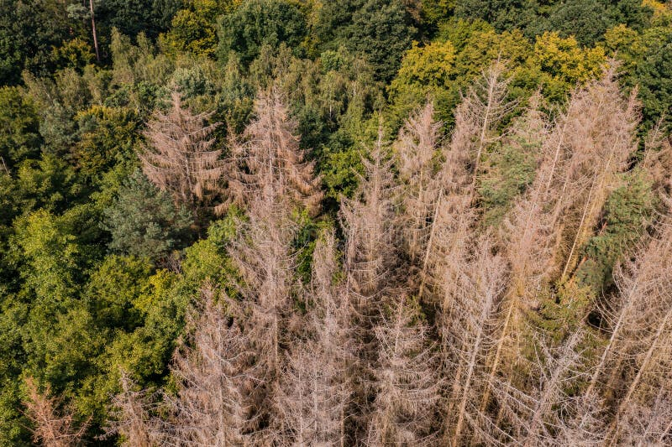
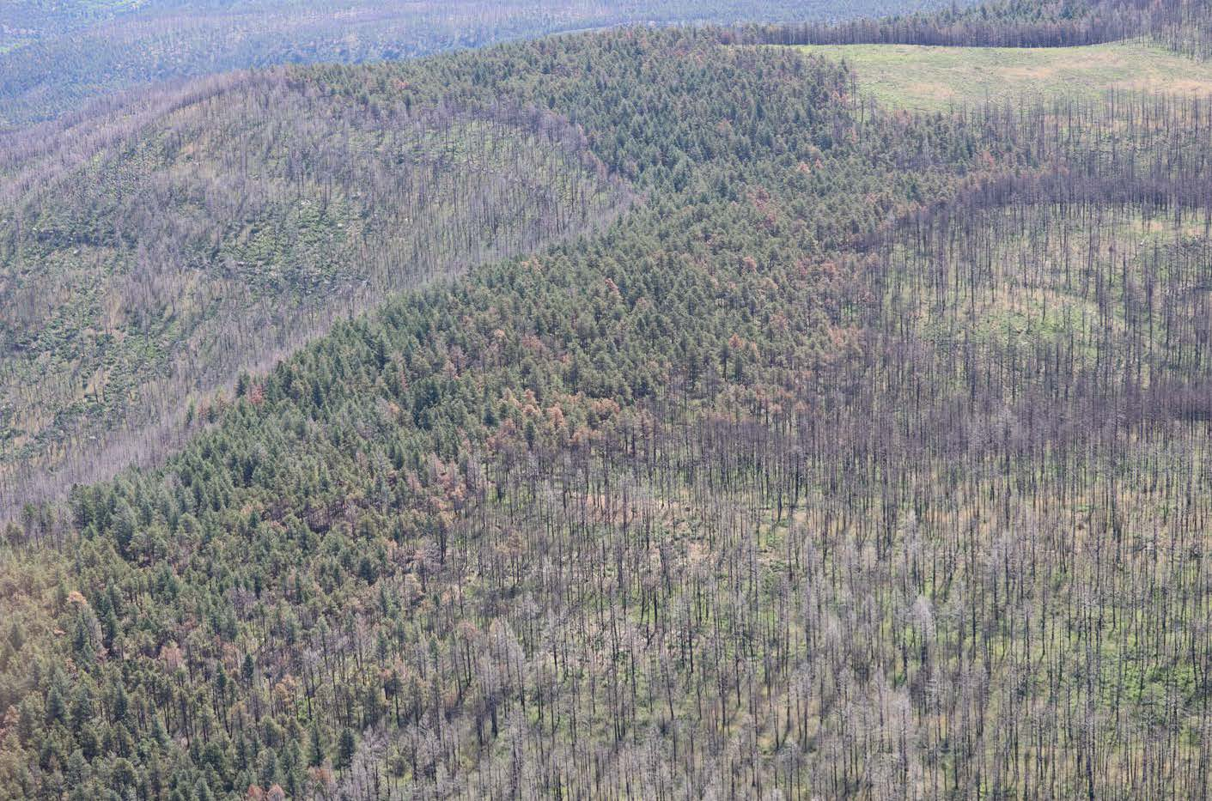
Notes:
יערות בעולם נתקלים באתגרים קשים בעשורים האחרונים. טמפרטורות שעולות ושינויים במשטר המשקעים יוצרים בצורות ותנאי יובש, שעלולים להביא להידרדרות בחיוניות של היערות, ולבסוף לתמותת עצים. זה מעלה את החשיבות של היכולת לנטר את מצב המים של העצים בחלקות יער גדולות.

Slide 4
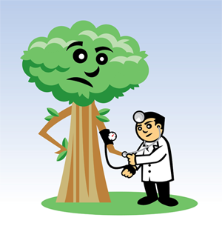

Leaf Water Potential – $ψ$_{leaf}
Notes:
הערכת מצב המים של העץ היא משימה מאתגרת. מדד מרכזי להערכת מצב המים של העץ הוא פוטנציאל מים בעלה – שמבטא ביחידות של לחץ את היציבות של מולקולות המים בצינורות העצה, כאשר ערכים שליליים יותר ויותר מבטאים מחסור במים. בעצים, פמ"ע משתנה גם עונתית וגם יומית.

Slide 5
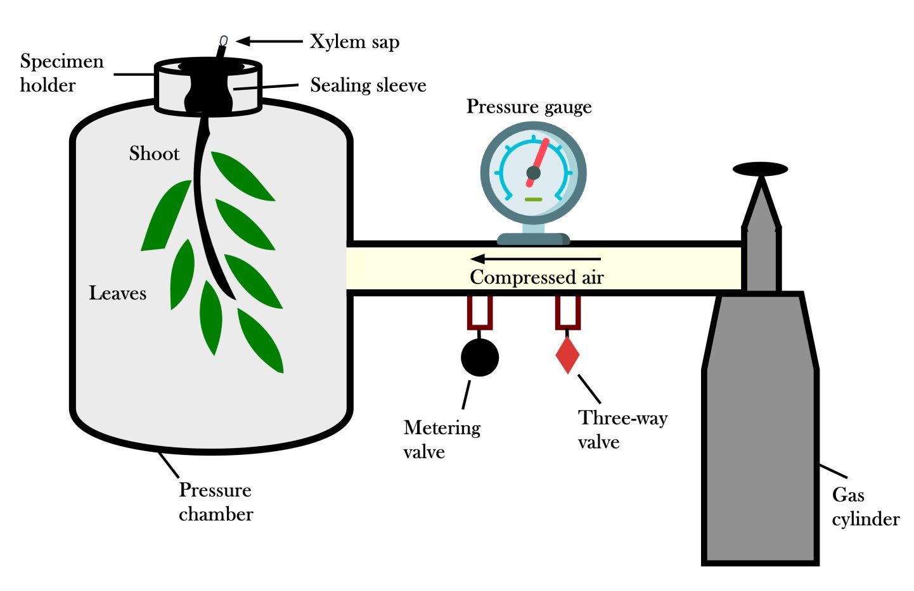
Pressure Chamber
Notes:
השיטה המסורתית למדידת פמ"ע היא בעזרת תא לחץ – מכניסים עלה לתוך תא אטום כאשר הפטוטרת שלו מציצה החוצה, מעלים את לחץ האוויר בתא, עד שהמים מתחילים להיסחט החוצה מהפטוטרת. הגודל של הלחץ שנדרש לסחיטת טיפת המים הראשונה מקביל ללחץ השלילי שמתאר את פוטנציאל המים בעלה.

Slide 6
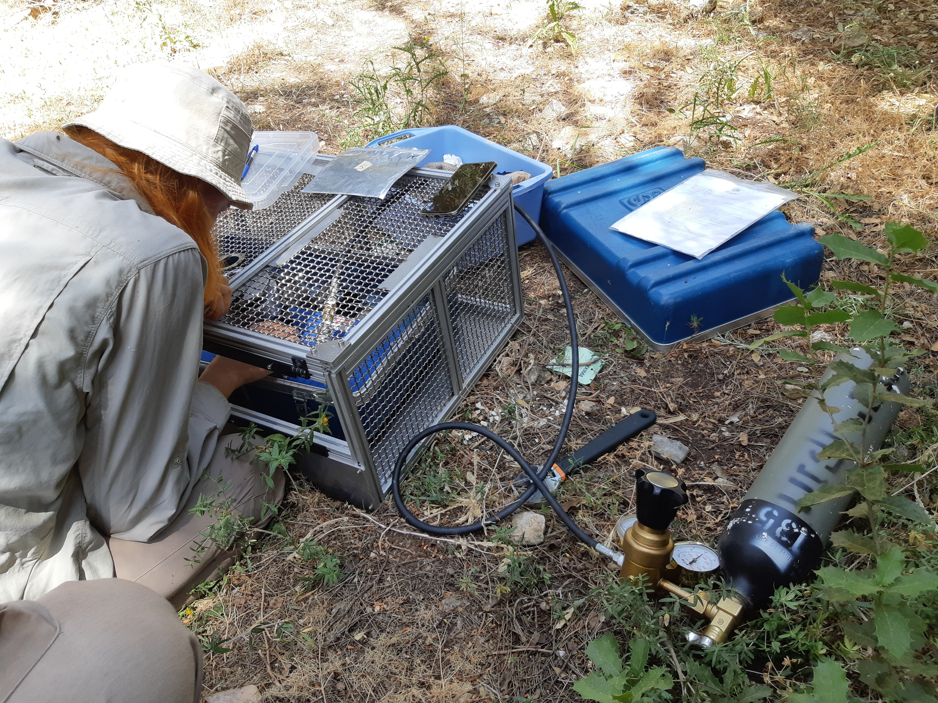
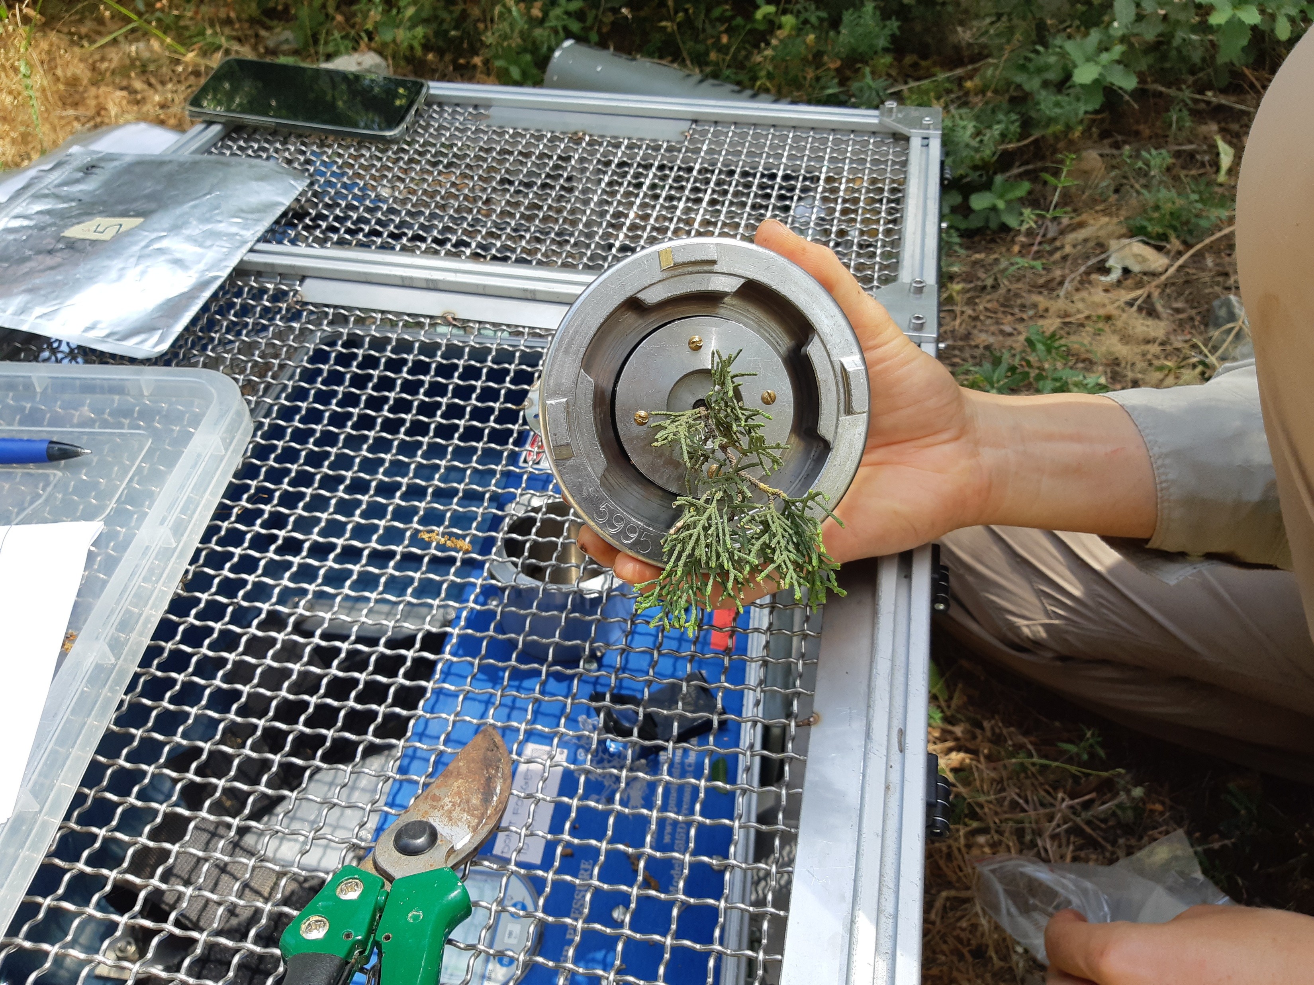
Notes:
הבעיה – זה דורש המון עבודת שדה ארוכה, ולוקח שעות למדוד חלקה. ולכן זה לא מתאים כדי לנטר אזורי יער רחבים.
מה שיכול לפתור את הבעיה הזאת הוא עולם החישה מרחוק

Slide 7
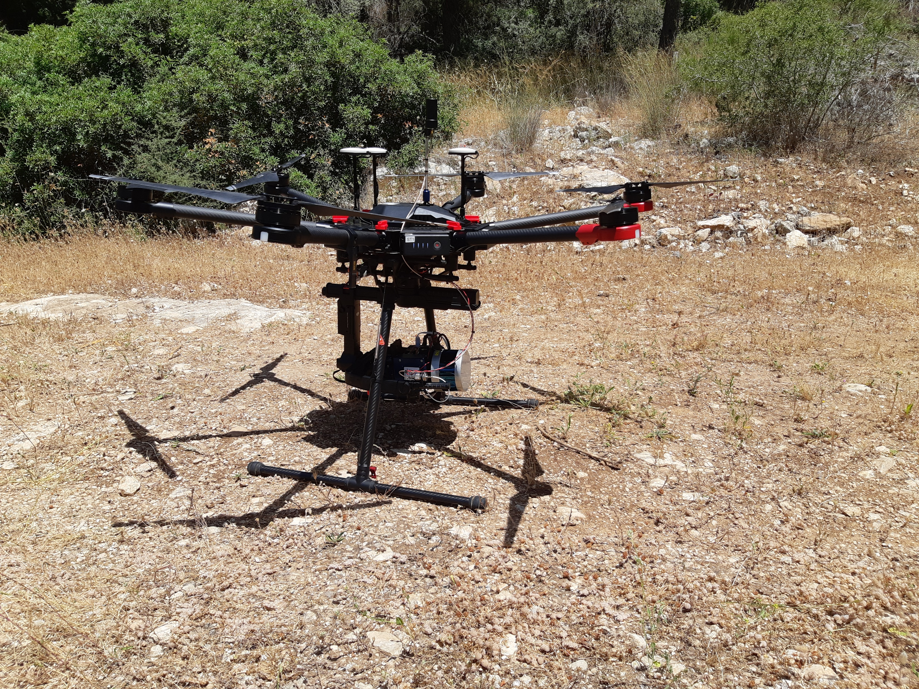
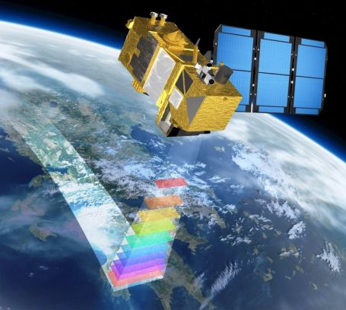
Notes:
כיום, שימוש בחישה מרחוק לאורך הספקטרום הוא גישה מרכזית בניטור ומחקר של יערות, אזורים חקלאיים ותהליכים ביולוגיים שמתרחשים בשטחים פתוחים. שתי פלטפורמות מרכזיות הן חיישנים שמותקנים על גבי רחפנים – שמאפשרים רזולוציה גבוהה, ועל גבי לויינים – שמאפשרים כיסוי מרחבי גדול ותדירות מדידה גבוהה גם באזורים קשים לגישה.

Slide 8

Notes:
פיתוח נוסף שמושך תשומת לב רבה במחקר הוא ניתוח של התוצרים של הכלים הללו, שמייצרים מסד נתונים גדול מאוד, עם כלים של למידת מכונה. כלים כאלו מאפשרים לזהות קשרים בין משתנים שונים, כולל קורלציות לא ליניאריות וריבוי של השפעות.

Slide 9
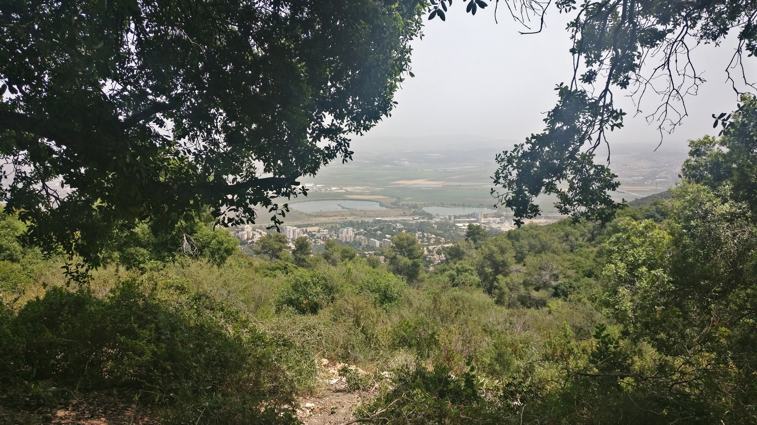
Notes:
במחקר הזה אנחנו מתמודדים עם אתגר מיוחד – יער מעורב ים תיכוני. היער המעורב מגוון מבחינת המינים שהוא מכיל, כאשר המינים הללו מגוונים גם ברגישות שלהם ליובש ואסטרטגיות השימוש במים. בישראל – רוב היערות הם יערות מעורבים, כאשר כחצי מהם הם יערות נטועים שמנוהלים על ידי קק"ל, שמבצעת בהם ניהול וממשק שוטף. יצירת מפות של פמ"ע יכולה להיות כלי משמעותי עבור ניהול מוקדם של סיכוי התייבשות בחלקות היער.

Slide 10

Research Objectives
Ob1: To monitor drought stress via $ψ$_{leaf} in five key woody species of a Mediterranean mixed forest in Israel.
Notes:
במחקר שלנו יש שתי מטרות: הראשונה היא לנטר את עקת היובש דרך מדידת פמ"ע בחמישה מינים ביער מעורב בישראל,

Slide 11
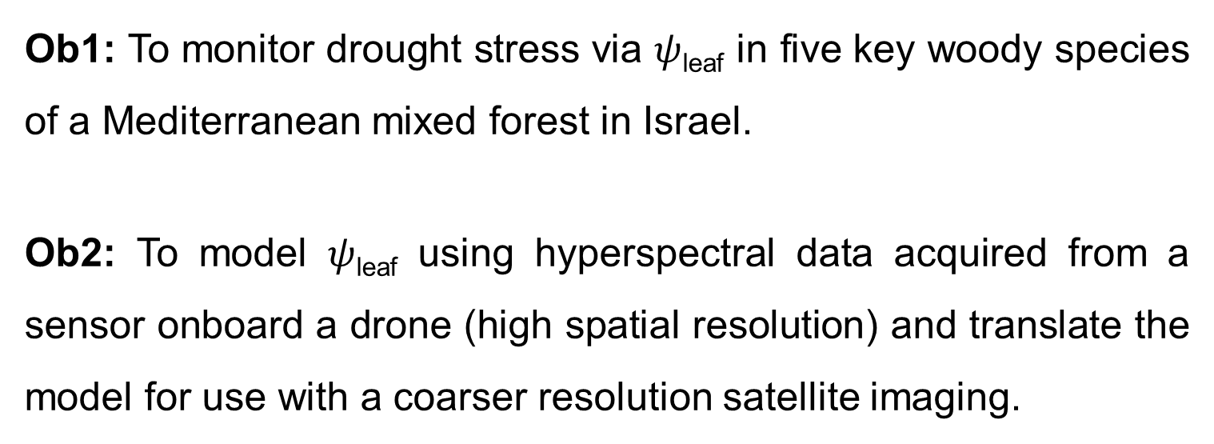
Research Objectives
Ob1: To monitor drought stress via $ψ$_{leaf} in five key woody species of a Mediterranean mixed forest in Israel.
Ob2: To model $ψ$_{leaf} using hyperspectral data acquired from a sensor onboard a drone (high spatial resolution) and translate the model for use with a coarser resolution satellite imaging.
Notes:
והשניה היא למדל את הפמ"ע בעזרת מידע היפר ספקטרלי ברזולוציה גבוהה שמושג מחיישן שמותקן על גבי רחפן, (ולנסות להתאים את המודל לרזולוציה לוויינית)

Slide 12
Methods

Slide 13
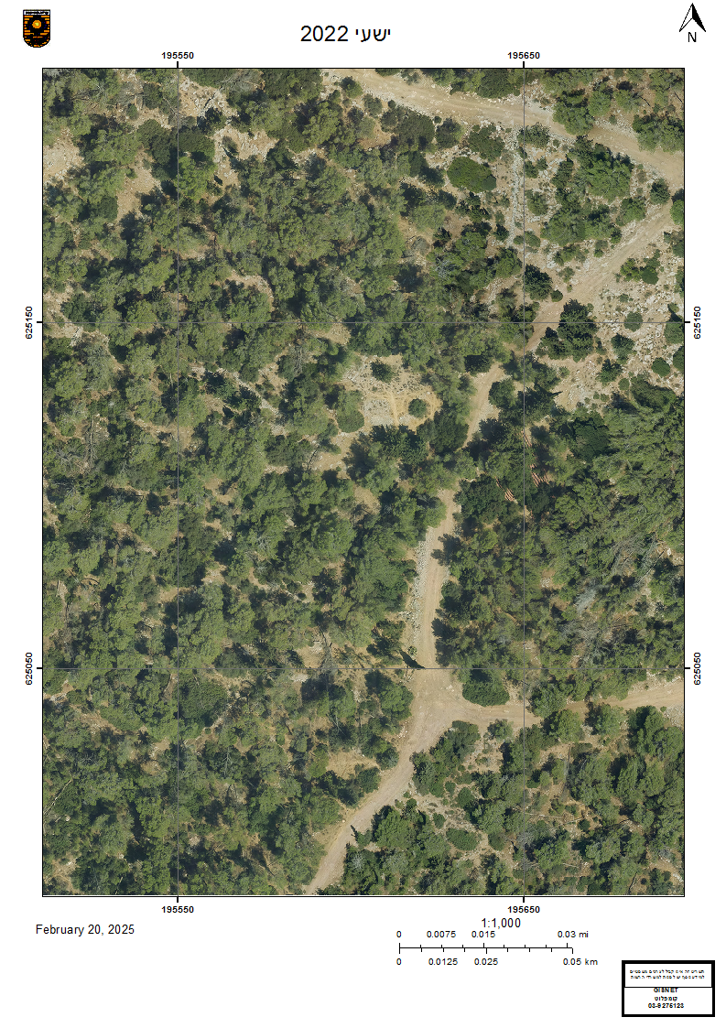
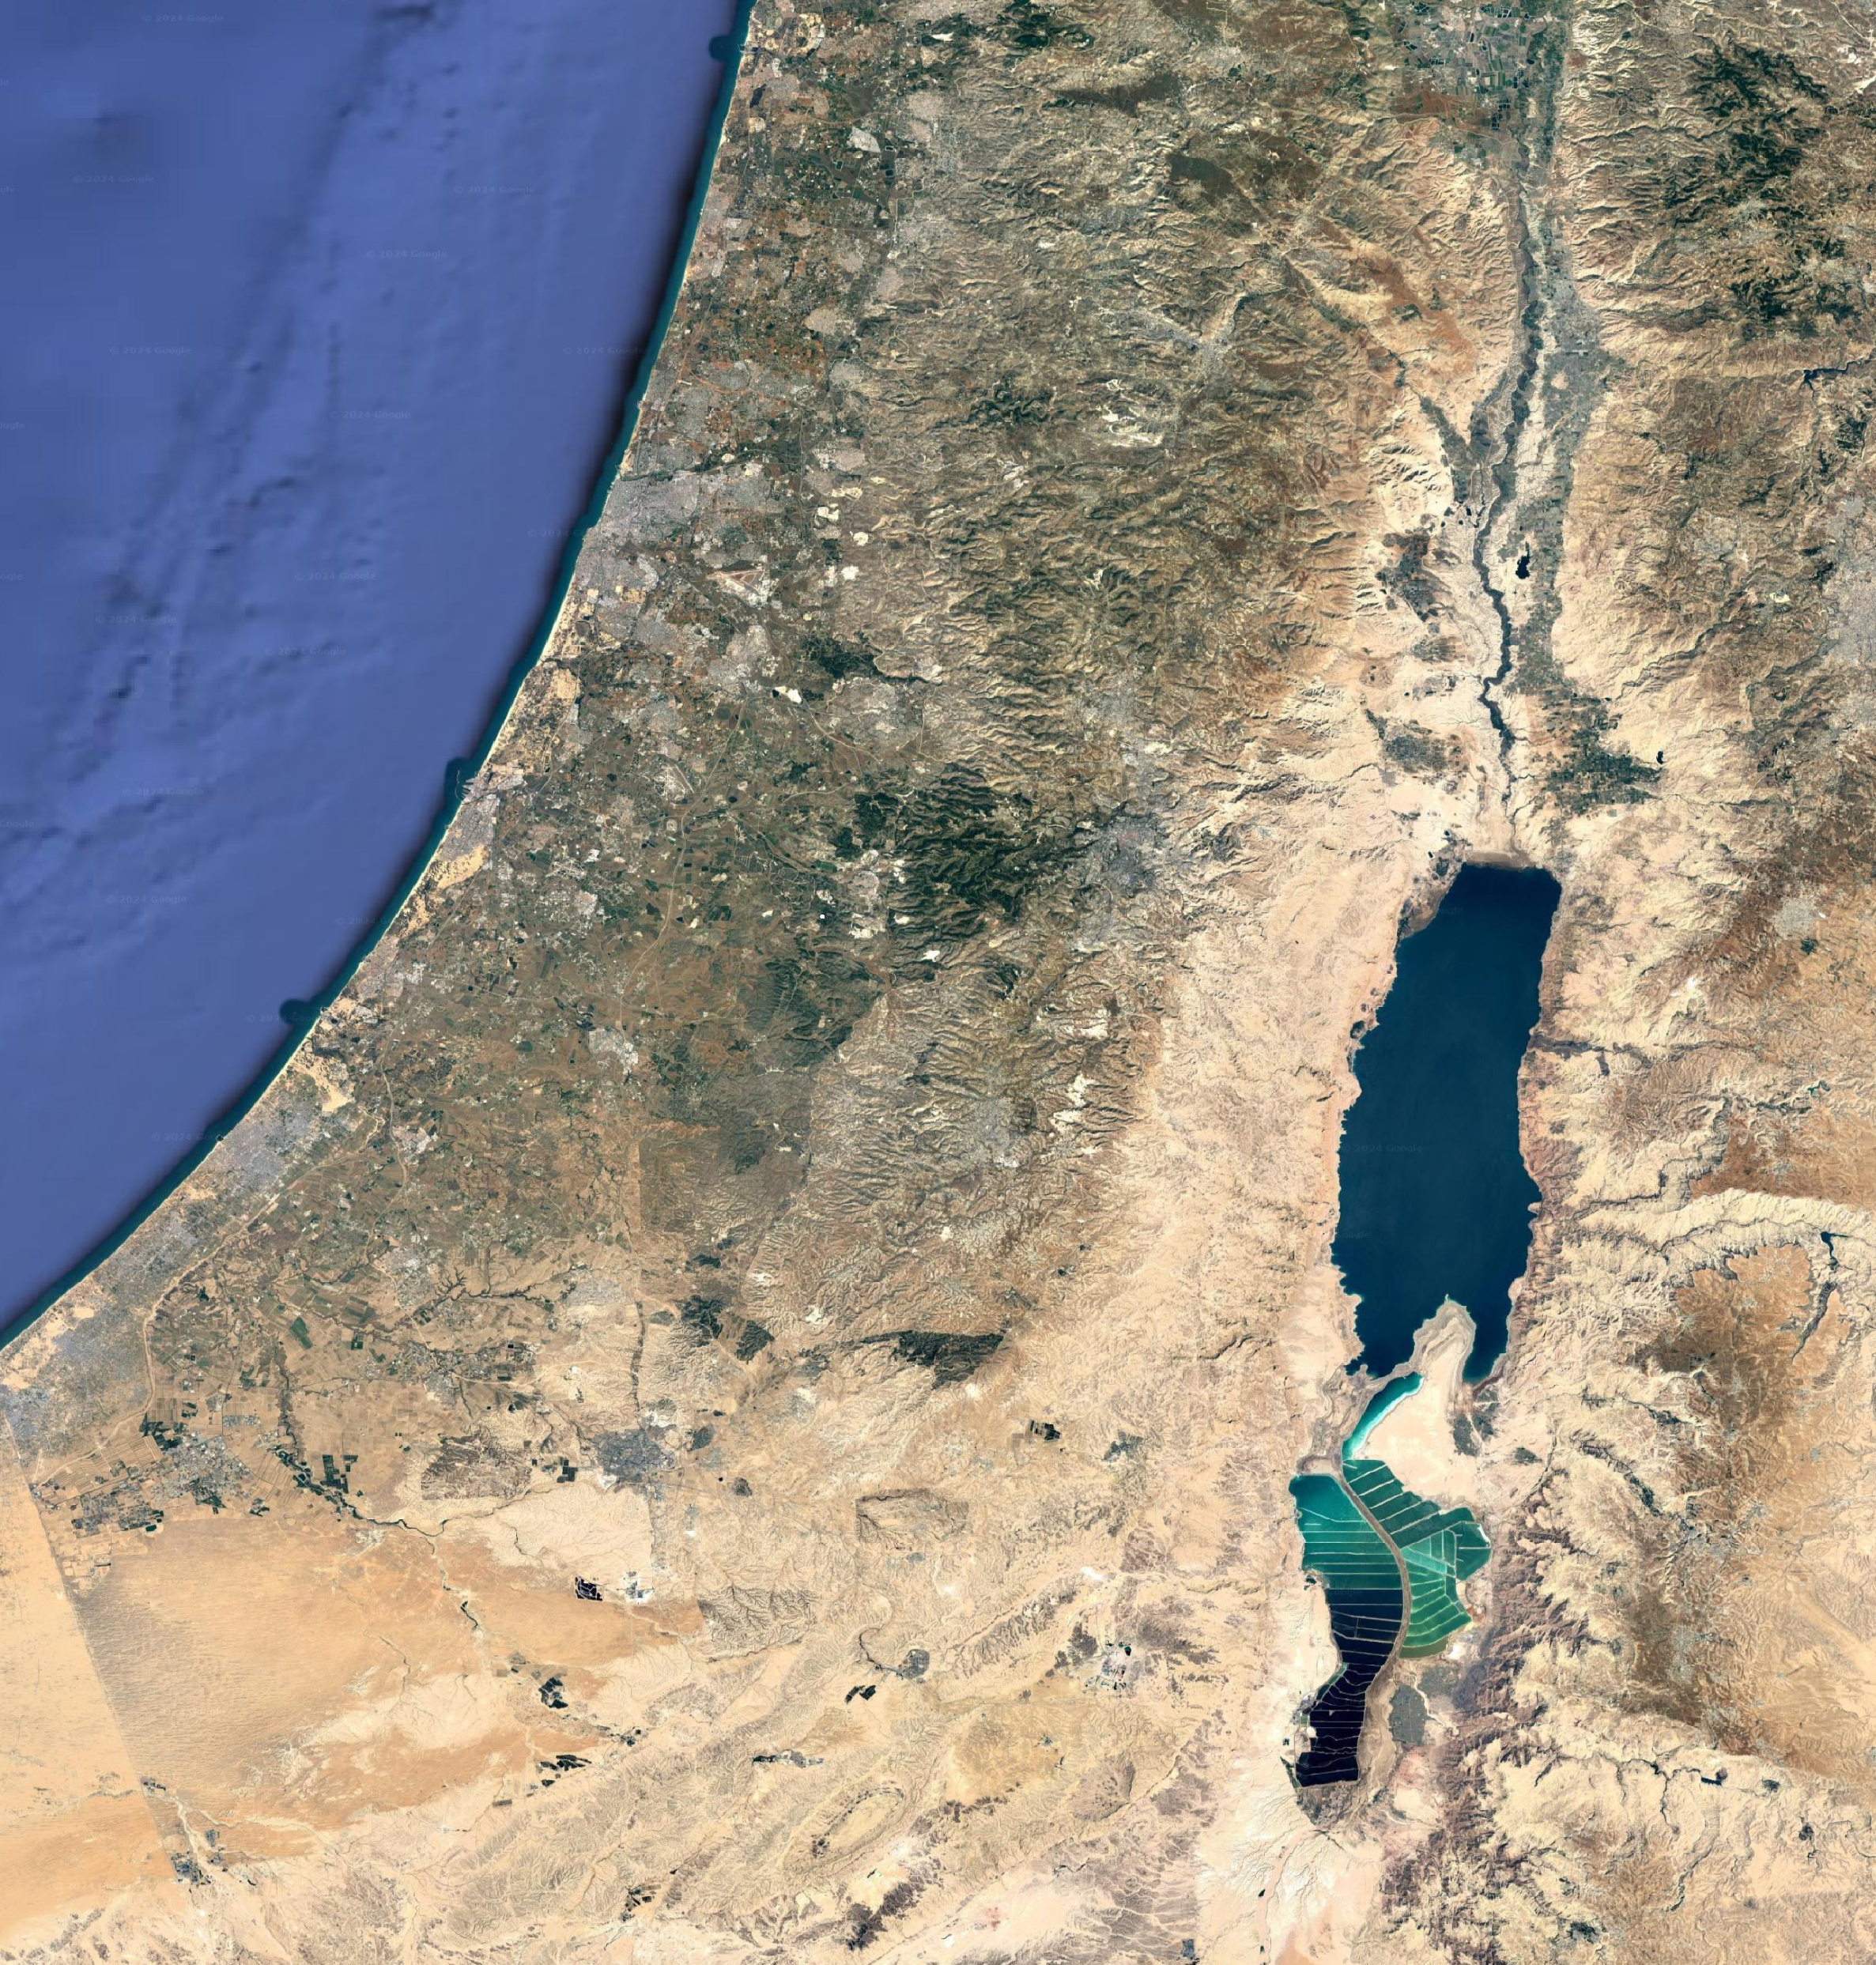
0
25
50 m
Notes:
אזור המחקר הוא ביער ישעי שסמוך לבית שמש, אקלים ים תיכוני עם קצת פחות מ500 מ"מ גשם בממוצע. מדובר ביער קק"ל, שנטועים בו עצי אורן וברוש אבל צומחים בו גם מינים מקומיים.

Slide 14
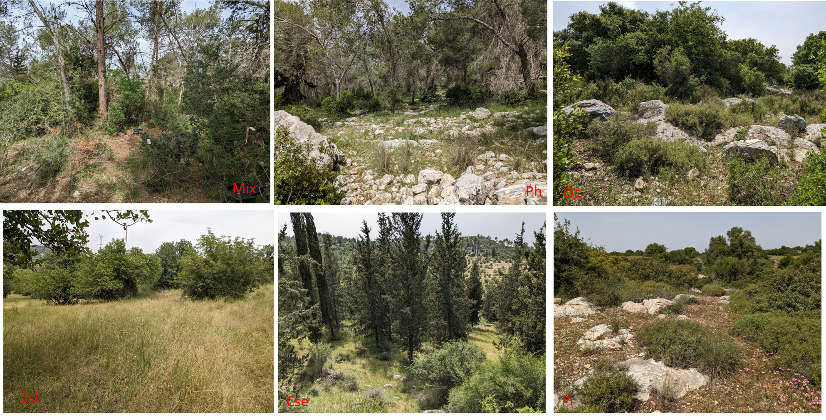
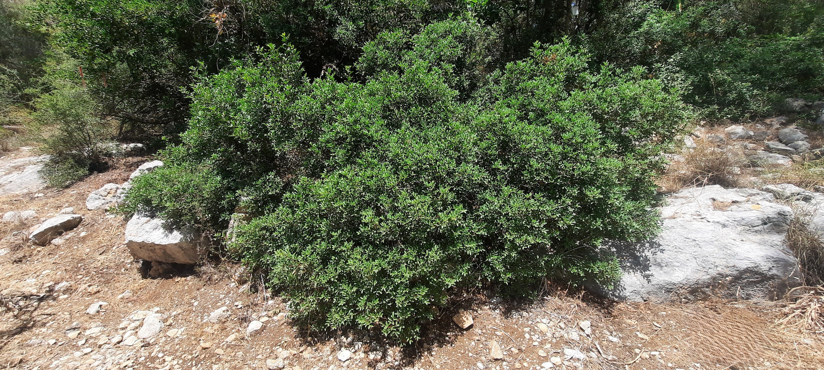
Pine
Oak
Cypress
Carob
Pistacia
Control
Drought
0
25
50 m
Notes:
ביער הוגדרו 6 חלקות מחקר, כל אחת בשטח של כחצי דונם, וכל אחת מכילה את 5 המינים שנמדדו – אורן, אלון, ברוש, חרוב ואלת המסטיק. אפשר לראות את הפיזור של העצים בתוך החלקות בצד שמאל.
3 חלקות הן חלקות ביקורת (מסומנות בכחול), וב3 חלקות נעשה טיפול הפחתת גשם -

Slide 15
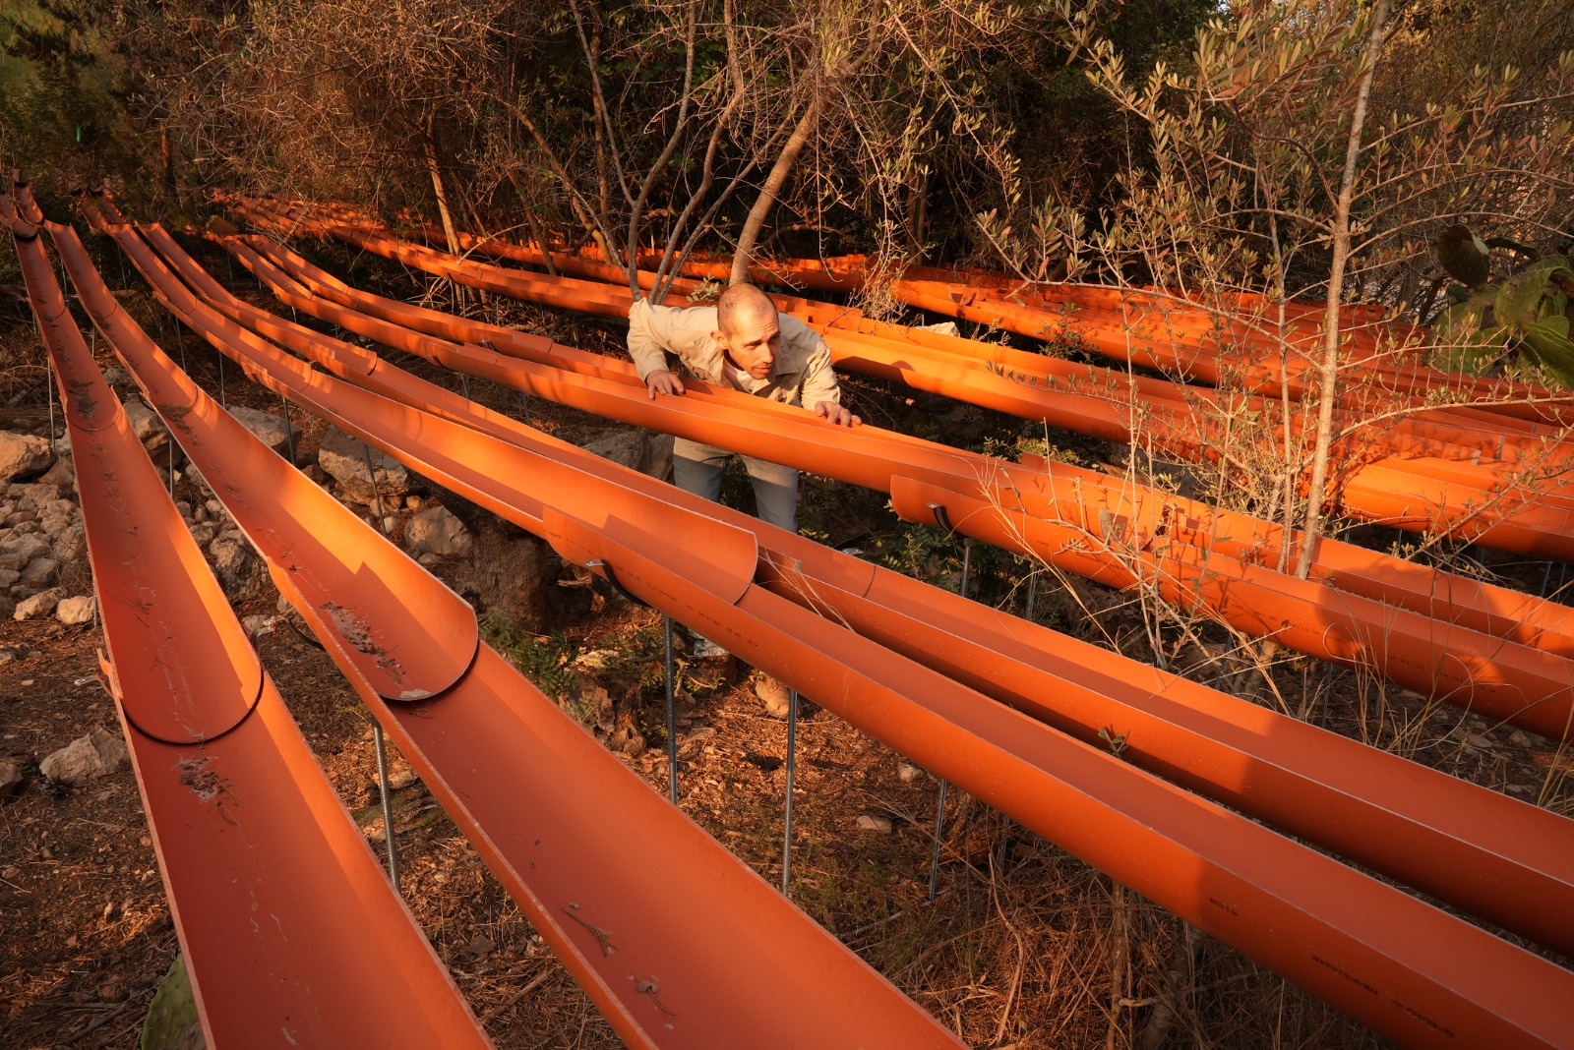
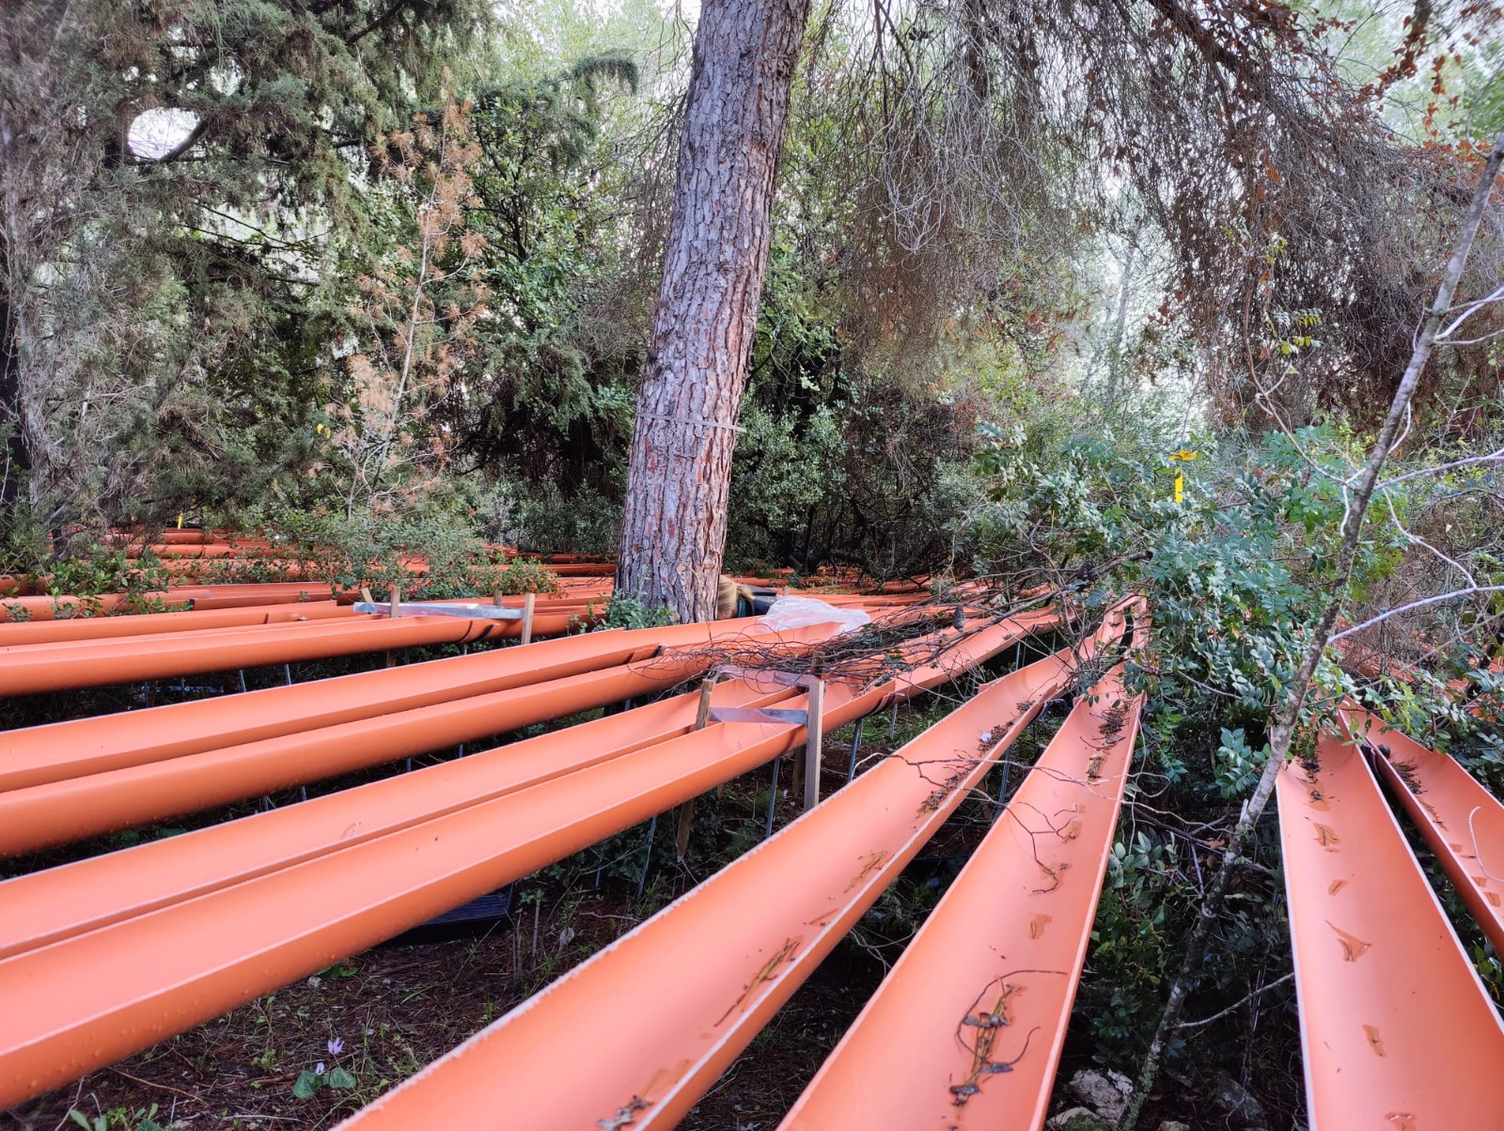
Notes:
מערכת של חצאי צינורות, שקולטות 50% מהמשקעים ומזרימים אותם הרחק מהחלקה, כדי לאלץ עקת יובש.

Slide 16
Notes:
המדידות בשטח נעשו במשך כשנה, בין מרץ 2022 לפברואר 2023. (מדידות הפמ"ע נעשו לאורך זמן ממושך יותר לפני ואחרי). פמ"ע נמדד באופן ידני בשיטה המקובלת של תא לחץ, בין השעות 11 ל13, כדי לתפוס את שיא היום.

Slide 17
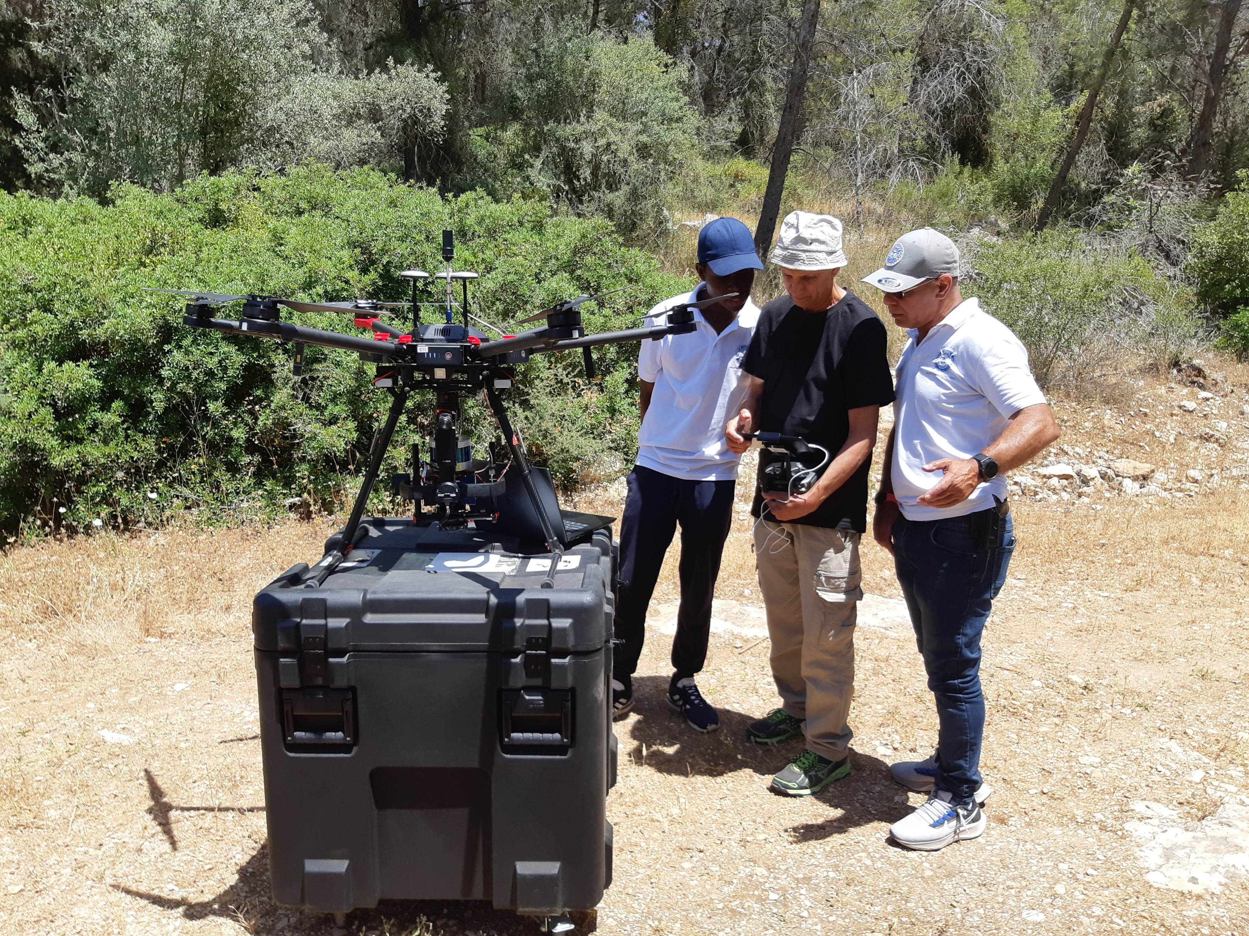
Notes:
במקביל, נאספו נתונים היפרספקטרליים ממצלמת ננוספק שמותקנת על גבי רחפן dji600, שמספקת 274 ערוצים בין 400 ל1000 ננומטר. הנתונים נאספו מגובה של 60 מטר, כך שהתקבלה רזולוציה של 2.5 ס"מ לפיקסל.

Slide 18
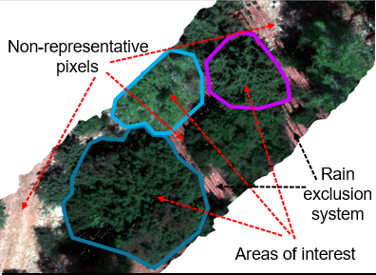
Notes:
את הדימותים שהתקבלו היה צורך להעביר עיבוד ראשוני – קודם כל קליברציה, תיקונים גיאומטריים ואורתופוטו באמצעות תכנה ייעודית (ספקטרל ויו). לאחר שהתקבל דימות תקין, עברנו לשלב הבא – הסרה של כל הפיקסלים שלא מייצגים את חופת העצים. בשלב הראשון השתמשנו בNDVI, שמצאנו שערך סף של 0.3 היה יעיל, ומה שהתקבל זה

Slide 19
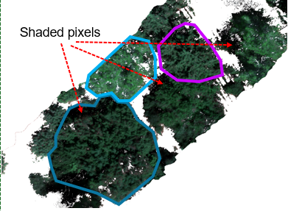
Notes:
ניקוי של הקרקע החשופה ומערכת הפחתת הגשם. בשלב השני השתמשנו בערך סף של קרינה אינפרא אדומה (800 ננומטר), כדי לסנן אזורים מוצלים, באופן ידני (ערכי סף משתנים, בין 0.07 ל-0.2). מה שהתקבל זה...

Slide 20
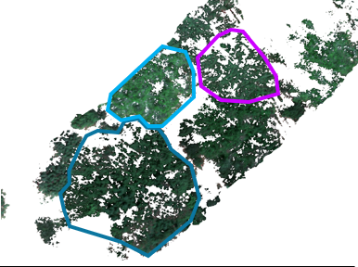
Notes:
תמונה נקייה שמכילה רק את חופת העץ ללא צל. לאחר מכן, ערכנו מיצוע של ערכי ההחזריות לקבל ערך מייצג עבור החופה, לאורך כל הספקטרום.

Slide 21
Notes:
לחתימה הספקטרלית שהתקבלה עבור כל חופה נעשתה החלקה כדי להימנע מרעש שמאפיין מדידות ברזולוציה ספקטרלית גבוהה שכזו, באמצעות החלקת סביצקי גולאי, (חלון של 20 ערוצים, פולינומים מסדר שני). אפשר לראות למעלה את החתימה הספקטרלית לפני ואחרי ההחלקה.

Slide 22
Predictive Models

Slide 23
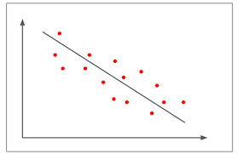
Predictive models
Notes:
בחרנו שתי גישות למידול הפמ"ע – מודלים ליניאריים, ומודלי למידת מכונה.

Slide 24
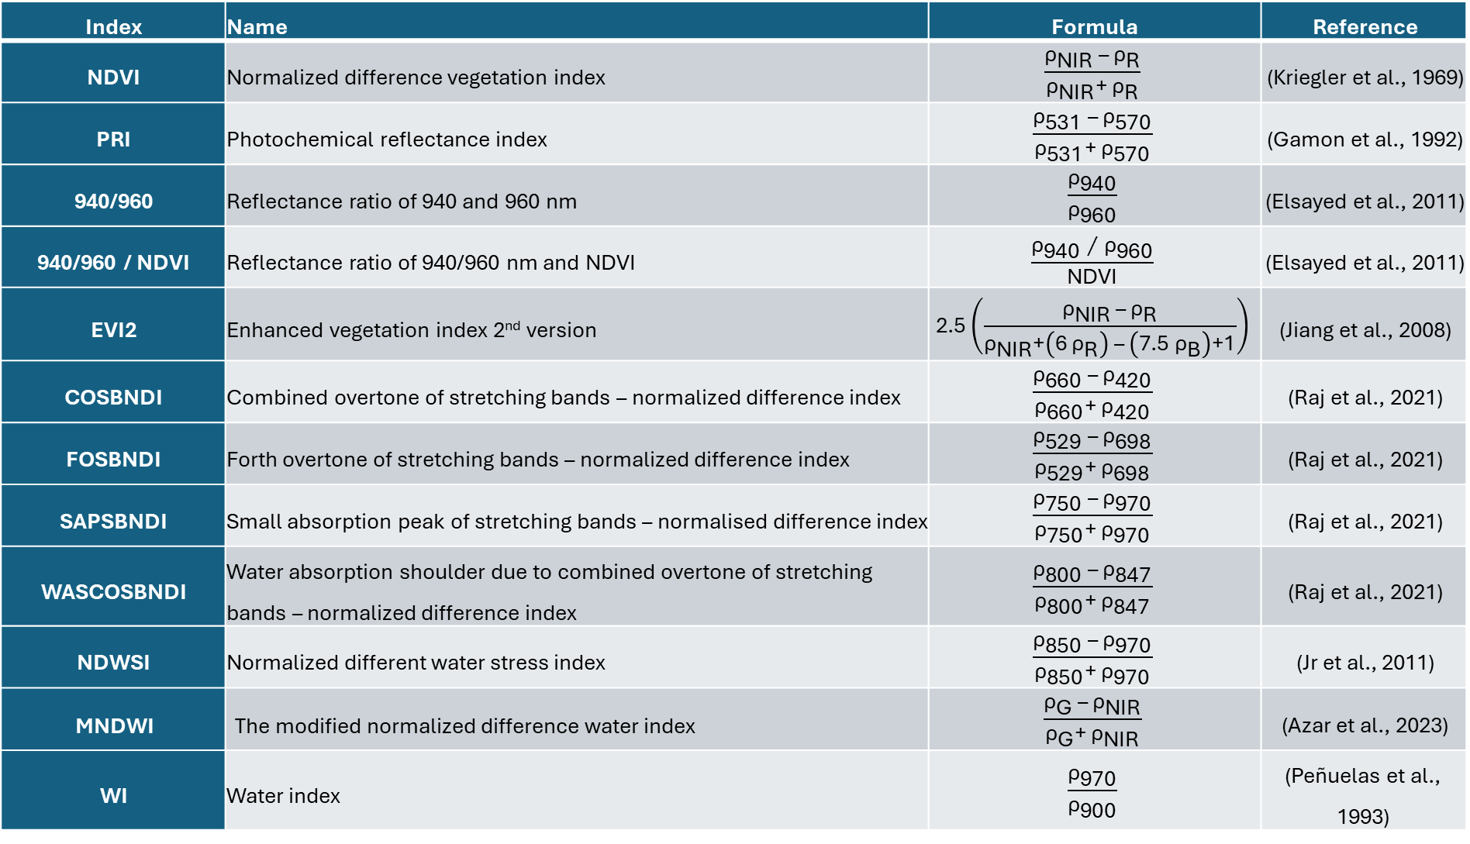
Index | Name | Formula | Reference
NDVI | Normalized difference vegetation index | $$\frac{{\text{ρ}}_{\text{NIR}} \text{– }{\text{ρ}}_{\text{R}}}{{\text{ρ}}_{\text{NIR}}\text{+ }{\text{ρ}}_{\text{R}}}$$ | (Kriegler et al., 1969)
PRI | Photochemical reflectance index | $$\frac{{\text{ρ}}_{\text{531}}\text{ – }{\text{ρ}}_{\text{570}}}{{\text{ρ}}_{\text{531}}\text{+ }{\text{ρ}}_{\text{570}}}$$ | (Gamon et al., 1992)
940/960 | Reflectance ratio of 940 and 960 nm | $$\frac{{\text{ρ}}_{\text{940}}}{{\text{ρ}}_{\text{960}}}$$ | (Elsayed et al., 2011)
940/960 / NDVI | Reflectance ratio of 940/960 nm and NDVI | $$\frac{{{\text{ρ}}_{\text{940}} }/{ {\text{ρ}}_{\text{960}}}}{\text{NDVI}}$$ | (Elsayed et al., 2011)
EVI2 | Enhanced vegetation index 2nd version | $$\text{2}\text{.}\text{5}\left(\frac{{\text{ρ}}_{\text{NIR}}\text{ – }{\text{ρ}}_{\text{R}}}{{\text{ρ}}_{\text{NIR}}\text{+}\left(\text{6}{ \text{ρ}}_{\text{R}}\right)\text{ – }\left(\text{7}\text{.}\text{5 }{\text{ρ}}_{\text{B}}\right)\text{+}\text{1}}\right)$$ | (Jiang et al., 2008)
COSBNDI | Combined overtone of stretching bands – normalized difference index | $$\frac{{\text{ρ}}_{\text{660}}\text{ – }{\text{ρ}}_{\text{420}}}{{\text{ρ}}_{\text{660}}\text{+ }{\text{ρ}}_{\text{420}}}$$ | (Raj et al., 2021)
FOSBNDI | Forth overtone of stretching bands – normalized difference index | $$\frac{{\text{ρ}}_{\text{529}}\text{ – }{\text{ρ}}_{\text{698}}}{{\text{ρ}}_{\text{529}}\text{+ }{\text{ρ}}_{\text{698}}}$$ | (Raj et al., 2021)
SAPSBNDI | Small absorption peak of stretching bands – normalised difference index | $$\frac{{\text{ρ}}_{\text{750}}\text{ – }{\text{ρ}}_{\text{970}}}{{\text{ρ}}_{\text{750}}\text{+ }{\text{ρ}}_{\text{970}}}$$ | (Raj et al., 2021)
WASCOSBNDI | Water absorption shoulder due to combined overtone of stretching bands – normalized difference index | $$\frac{{\text{ρ}}_{\text{800}}\text{ – }{\text{ρ}}_{\text{847}}}{{\text{ρ}}_{\text{800}}\text{+ }{\text{ρ}}_{\text{847}}}$$ | (Raj et al., 2021)
NDWSI | Normalized different water stress index | $$\frac{{\text{ρ}}_{\text{850}}\text{ – }{\text{ρ}}_{\text{970}}}{{\text{ρ}}_{\text{850}}\text{+ }{\text{ρ}}_{\text{970}}}$$ | (Jr et al., 2011)
MNDWI | The modified normalized difference water index | $$\frac{{\text{ρ}}_{\text{G}}\text{ – }{\text{ρ}}_{\text{NIR}}}{{\text{ρ}}_{\text{G}}\text{+ }{\text{ρ}}_{\text{NIR}}}$$ | (Azar et al., 2023)
WI | Water index | $$\frac{{\text{ρ}}_{\text{970}}}{{\text{ρ}}_{\text{900}}}$$ | (Peñuelas et al., 1993)
Notes:
התחלנו ביישום של 12 אינדקסים מוכרים מהספרות (בראשם NDVI), שנמצאים בטווח שנמדד בחיישן שלנו, עם הנתונים הספקטליים.

Slide 25
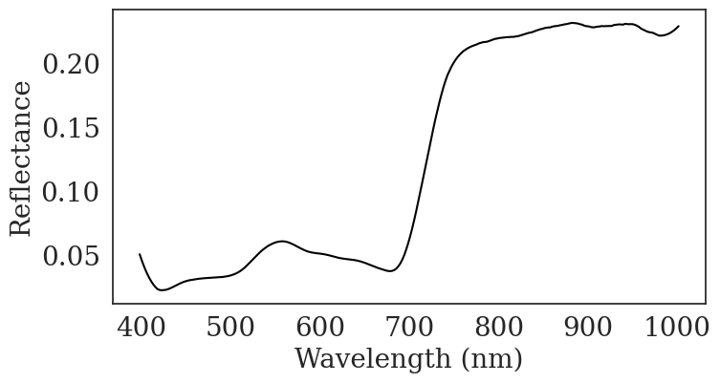

NDSI - Normalized Difference Spectral Index
$$NDSI= \frac{Band 1−Band 2}{Band 1+Band 2}$$
Notes:
בשלב הבא, מיפינו את כל הצירופים של הNDSI האפשריים. NDSI מחושב כהפרש של ההחזריות של זוג ערוצים, מנורמל בסכום שלהם, כאשר הנירמול מאפשר להימנע משונות בגודל של ההחזריות (למשל בעקבות הבדלים בעוצמת הקרינה), ומצד שני מאפשר לזהות מגמות שקשורות לאופי של החתימה הספקטרלית ולהבדלים בין תחומים שונים בה. למעשה, רוב המדדים הספטרליים שהזכרנו מקודם הם מדדי NDSI.

Slide 26
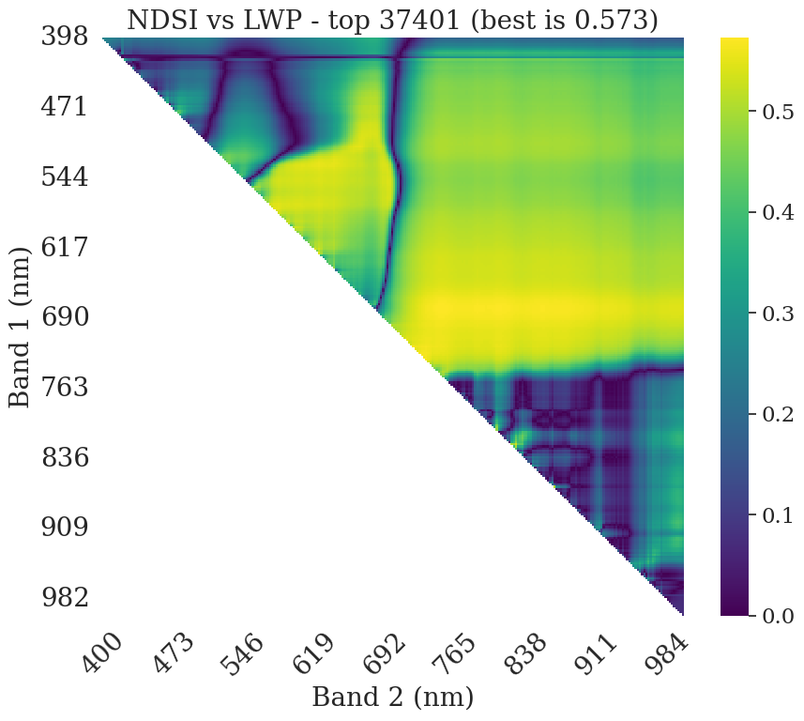
274 Bands
Notes:
החישוב התבצע באופן שבו כל ערוץ מתוך ה274 ערוצים הוצלב עם כל ערוץ אחר, באופן שיוצר יותר מ37,000 צירופים. לערכים שהתקבלו עבור כלל הNDSI עשינו רגרסיה ליניארית עם נתוני הפמ"ע, וזה מה שרואים כאן – מפה של המתאם (פירסון) בין הNDSI של כל זוג ערוצים לבין הפמ"ע.

Slide 27
680
750
Notes:
כך למשל הנקודה הזאת, מייצגת את המתאם של ערוצים 750 ו-860, מתאם שנראה שהוא באזור של החזק של המפה.

Slide 28
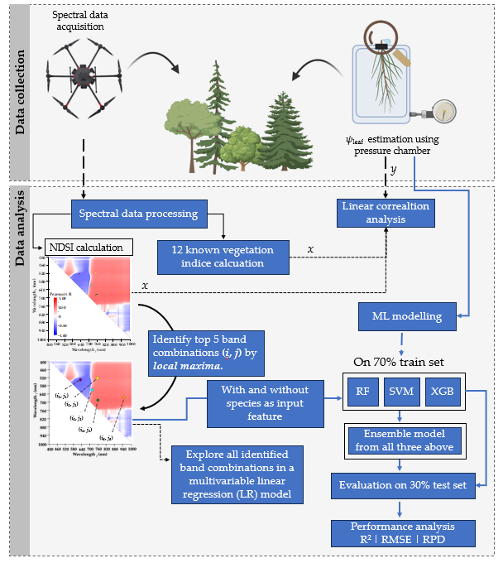
Notes:
נעבור לחלק השני, של למידת המכונה. כדי להסביר את התהליך, התרשים כאן מציג את כלל תהליך המידול,

Slide 29
Notes:
מהמדידות בשטח

Slide 30
Notes:
דרך המודלים הליניאריים והNDSI

Slide 31
Notes:
ועד למודלי למידת מכונה. ניכנס עכשיו לפרטים:

Slide 32
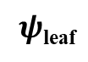
Spectral data
$ψ$_{leaf}
Notes:
כאן הגדלתי את אותו האיור. אנחנו עכשיו בשלב של המודלים הליניאריים והNDSI, ואפשר לראות כאן איך משתמשים בנתונים הספטרליים ובפמ"ע גם דרך חישוב 12 המדדים המוכרים מהספרות וגם דרך האלגוריתם של חישוב הNDSI והקורלציה. בשלב הזה מזהים את 5 הצירופים שנותנים לנו את הקורלציה הכי חזקה (עם שימוש במקסימום מקומי – כלומר שהם יהיו רחוקים אחד מהשני ולא כמעט זהים).

Slide 33
Spectral data
$ψ$_{leaf}
Notes:
את חמשת הצירופים הללו אנחנו מכניסים למודל רגרסיה ליניארית מרובה, כדי לבחון עד כמה באמת תוספת האינדקסים משמעותית.

Slide 34
Spectral data
$ψ$_{leaf}
Notes:
ואז אנחנו נכנסים לשלושת המודלים של למידת המכונה – ראנדום פורסט, סאפורט וקטור משין, ואקסטרים גרדיאנט בוסטינג. שלושת המודלים הללו בשימוש מאוד נפוץ, והם מייצגים גישות קצת שונות בלמידת מכונה – למשל, SVM נחשב יותר מתאים לזיהוי קשרים לא ליניאריים וXGB מתאים יותר למשתנים עם סדר.
שלושת המודלים הורצו כפי שמקובל על סט אימון של 70% מהנתונים, ובנוסף יצרנו מודל משותף שממצע את התחזיות של שלושת המודלים.
בסופו של התהליך, המודלים הורצו על סט המבחן, ועשינו הערכת ביצועים של המודלים השונים.

Slide 35
Results & Discussion

Slide 36
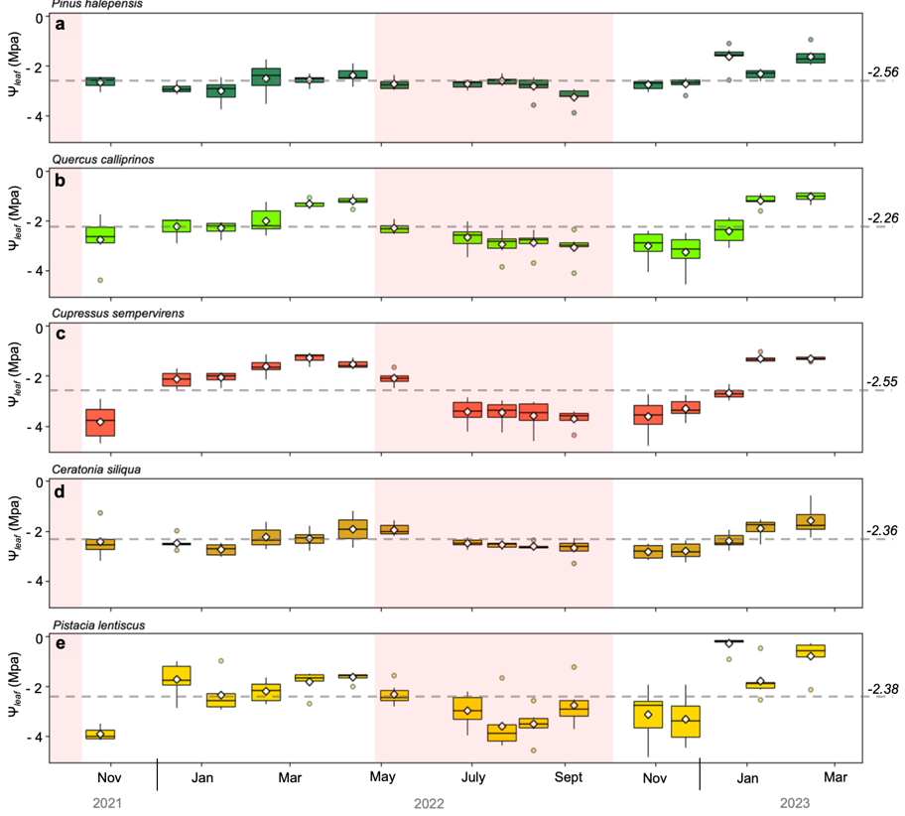
Pine
Oak
Cypress
Carob
Pistacia
Notes:
כאשר בוחנים את הערכים של פמ"ע במינים השונים לאורך השנה, קודם כל ניתן לראות את העונתיות הברורה, עם הירידה בחודשים החמים שמסומנים בוורוד והעלייה בחודשים הקרים.

Slide 37
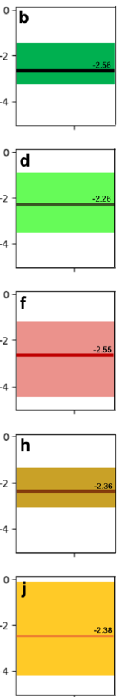
Pine
Oak
Cypress
Carob
Pistacia
Notes:
בנוסף, אפשר לראות שיש הבדל משמעותי בפיזור של הערכים – בעוד שהאורן והחרוב שומרים על טווח מאוד מצומצם של ערכים, האלון, הברוש והאלה מציגים משרעת משמעותית יותר.

Slide 38
Pearson r – 12 known indices
Index | Pine | Oak | Cypress | Carob | Pistacia | All
NDVI | 0.56 | 0.70 | 0.86 | 0.53 | 0.54 | 0.57
PRI | 0.31 | –0.18 | 0.19 | –0.18 | 0.55 | 0.09
940/960 | 0.20 | 0.24 | 0.31 | 0.29 | 0.48 | 0.29
940/960 / NDVI | –0.51 | –0.65 | –0.84 | –0.38 | –0.34 | –0.48
EVI2 | 0.23 | 0.10 | –0.08 | –0.06 | 0.24 | 0.08
COSBNDI | –0.32 | –0.13 | –0.39 | –0.18 | –0.63 | –0.29
FOSBNDI | 0.41 | 0.38 | 0.63 | 0.21 | 0.50 | 0.43
SAPSBNDI | 0.11 | 0.14 | 0.49 | 0.26 | 0.60 | 0.27
WASCOSBNDI | –0.22 | –0.16 | 0.26 | 0.03 | 0.13 | 0.03
NDWSI | 0.15 | 0.21 | 0.50 | 0.27 | 0.60 | 0.29
NDWI | –0.52 | –0.65 | –0.83 | –0.51 | –0.67 | –0.48
WI | –0.21 | –0.27 | –0.48 | –0.26 | –0.60 | –0.31
NDSI (680/750) | 0.55 | 0.69 | 0.86 | 0.54 | 0.60 | 0.57
Notes:
בטבלה פה מוצג מתאם פירסון שהתקבל בין הערכים של האינדקסים המוכרים מהספרות לבין ערכי הפמ"ע שנמדדו, לפי מינים ולכולם יחד. בשורה התחתונה נמצא האינדקס NDSI הכי גבוה שנמדד. אפשר לראות שהוא לא רחוק, גם בערכים שלו וגם באורכי הגל, מNDVI. יש מתאם יפה עבור הברוש והאלון ואולי גם האלה, ומתאם די בינוני עבור כל השאר, כולל כולם ביחד.

Slide 39
MLR – Multivariable linear regression
NDSI (band1/band2) combinations | R² | RMSE
680/750 | 0.33 | 0.73
680/750, 530/623 | 0.35 | 0.72
680/750, 530/623, 660/940 | 0.35 | 0.72
680/750, 530/623, 660/940, 519/750 | 0.35 | 0.72
680/750, 530/623, 660/940, 519/750, 605/709 | 0.40 | 0.70
Notes:
השימוש במודל MLR – ניתן לראות שכל הוספה של אינדקס מתוך 5 הNDSI הטובים ביותר כמעט או שבכלל לא הוסיפה, רק כאשר הוספנו את כולם יחד חל שיפור משמעותי.

Slide 40
Machine Learning Models - Performance
Model | Without species |  |  |  | With species
 | R² | MAE | RMSE | RPD | R² | MAE | RMSE | RPD
RF | 0.40 | 0.59 | 0.74 | 1.30 | 0.42 | 0.59 | 0.74 | 1.32
SVM | 0.35 | 0.58 | 0.77 | 1.25 | 0.53 | 0.50 | 0.67 | 1.47
XGB | 0.40 | 0.58 | 0.74 | 1.30 | 0.47 | 0.57 | 0.71 | 1.38
Averaged model | 0.41 | 0.58 | 0.74 | 1.31 | 0.52 | 0.52 | 0.67 | 1.46
Notes:
כאשר בוחנים את הביצועים של מודלי למידת המכונה ללא שניתן להם מין העץ כתכונה, מקבלים ביצועים דומים יחסית למודל MLR מבחינת R בריבוע קרוב ל0.4. SVM קצת פחות, והמודל שממצע את התוצאות – מקבל את הציון הגבוה ביותר.

Slide 41
Machine Learning Models - Performance
Model | Without species |  |  |  | With species
 | R² | MAE | RMSE | RPD | R² | MAE | RMSE | RPD
RF | 0.40 | 0.59 | 0.74 | 1.30 | 0.42 | 0.59 | 0.74 | 1.32
SVM | 0.35 | 0.58 | 0.77 | 1.25 | 0.53 | 0.50 | 0.67 | 1.47
XGB | 0.40 | 0.58 | 0.74 | 1.30 | 0.47 | 0.57 | 0.71 | 1.38
Averaged model | 0.41 | 0.58 | 0.74 | 1.31 | 0.52 | 0.52 | 0.67 | 1.46
Notes:
אבל כאשר מסתכלים על הביצועים של המודלים כאשר כן מספקים את המין כמודל – כאן המודל שמצליח הכי טוב, בפער משמעותי, הוא SVM, אפילו יותר טוב מהמודל הממוצע, בכל המדדים. צריך לציין שעדיין מדובר בתוצאות בינוניות – אם נסתכל למשל על RPD, שהוא היחס בין סטיית התקן של הנתונים הנצפים לבין הRMSE של המודל - אז ערך של סביב ה1.5 נחשב לא גבוה כל כך מבחינת היכולת ליישם אותו.
SVM נחשב מוצלח יותר במציאת קשרים לא ליניאריים, בגלל האופן שבו הוא עובד, של מציאת הפרדה בין תחומים במרחבים רב ממדיים.

Slide 42
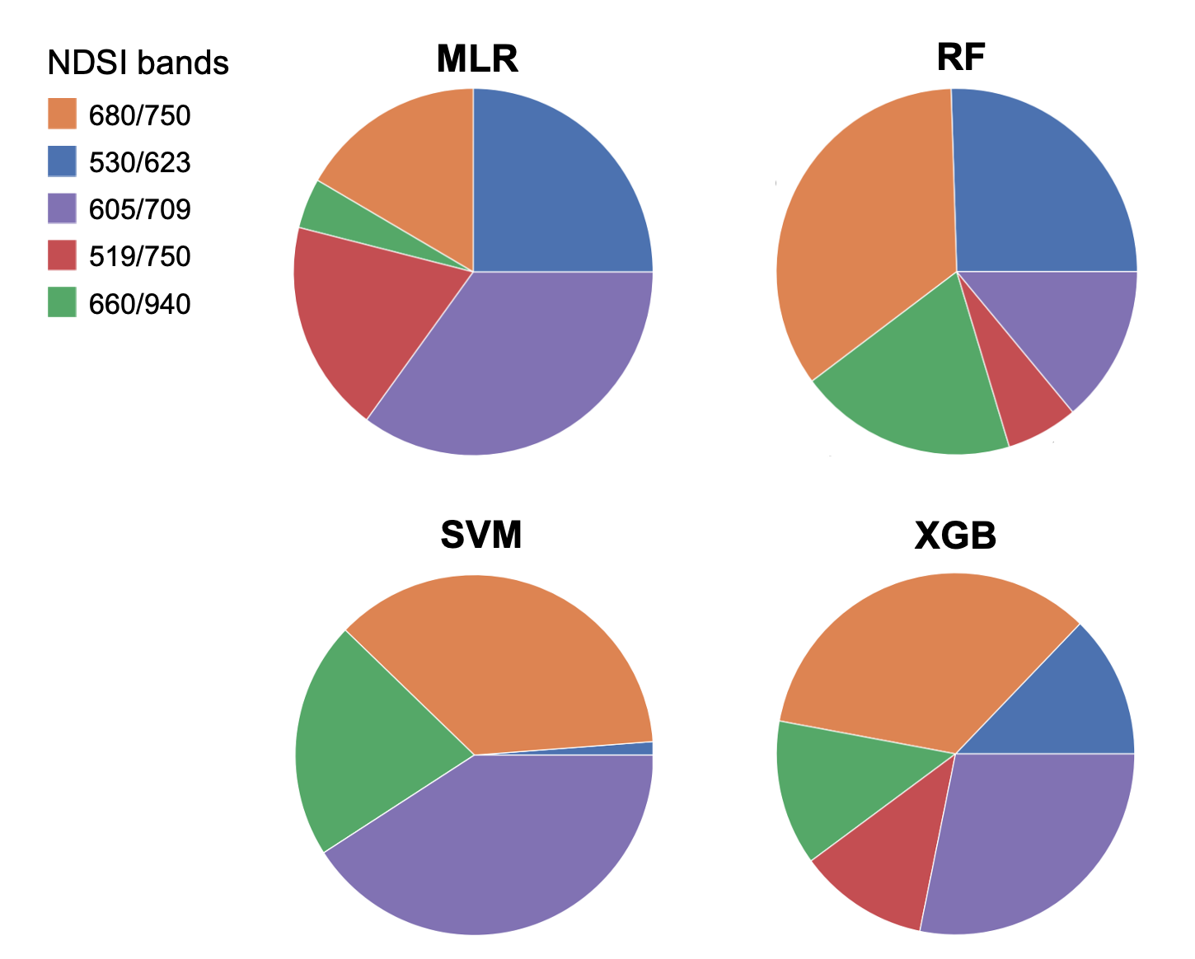
Feature Importance – without species
Notes:
כאשר בוחנים את חשיבות התכונות, כלומר את המידה שבה כל אחד מהאינדקסים היה משמעותי בחיזוי הפמ"ע, ללא מידע על המינים, במודל הMLR ובשלושת מודלי למידת המכונה, רואים שבכל אחד מהם העוגה מחולקת אחרת.

Slide 43
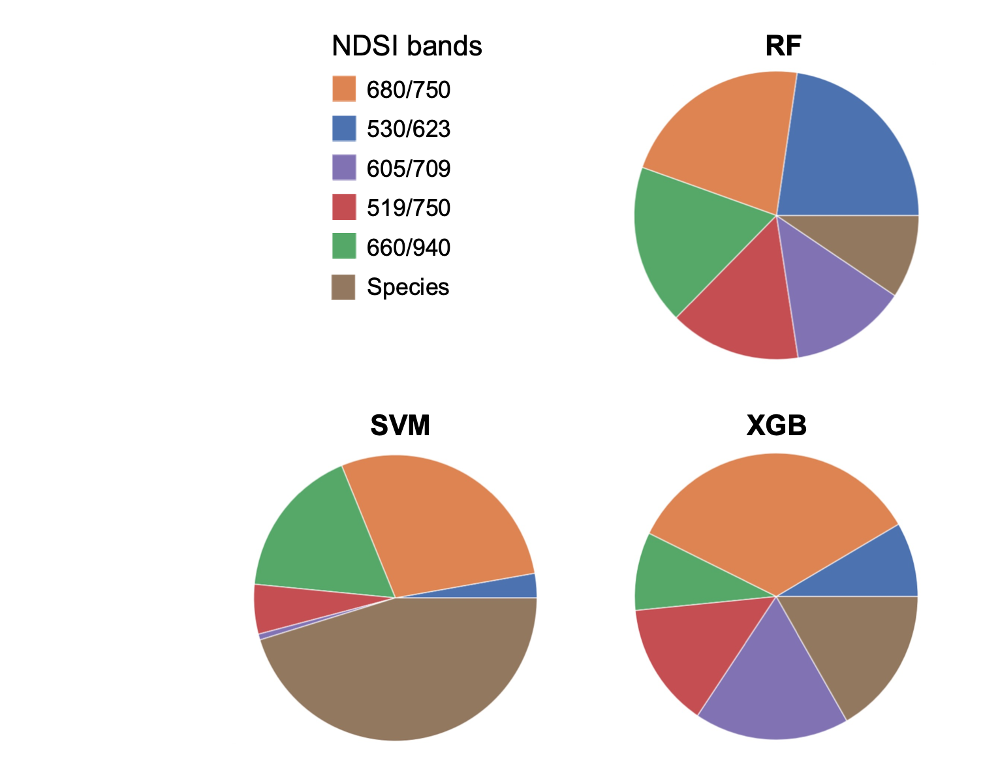
Feature Importance – with species
Notes:
אבל כאשר מסתכלים על המידע עם המינים (וכאן כמובן אין את מודל הרגרסיה הליניארית המרובה, כיוון שמינים הוא משתנה קטגורי ולא מספרי)

Slide 44
Feature Importance – with species
Notes:
נוסיף כאן בצדדים את התוצאות מהשקף הקודם, בלי המינים - אפשר לראות שחל שינוי מאוד משמעותי בSVM – המינים תופסים כמעט חצי מהחשיבות!

Slide 45
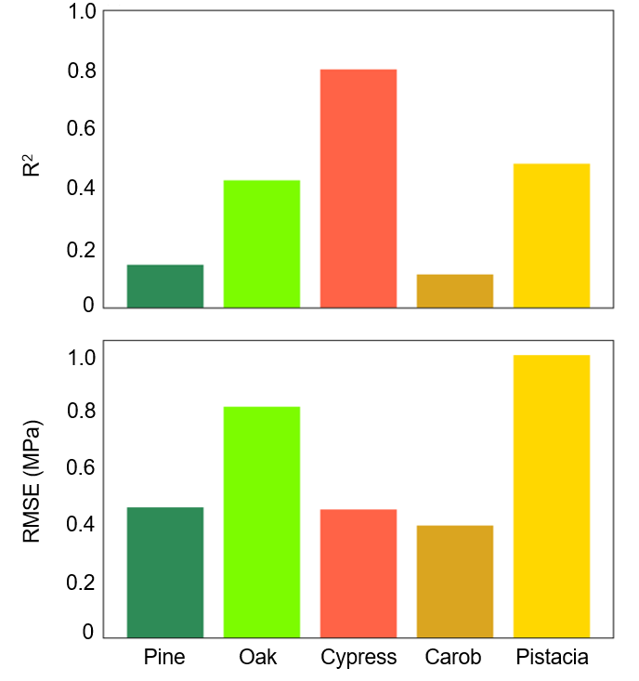
SVM - Performance
Notes:
גם בתוך מודל הSVM, אם מתבוננים בחלוקה למינים השונים, אפשר לראות שהברוש מקבל את הציון הגבוה ביותר, יחד עם האלה והאלון. מצד שני, הRMSE לא מתנהגת בדיוק באותו אופן, ודווקא לערכים של האלון והאלה יש RMSE מאוד גבוה, וזה נובע מכך שהערכים שלהם בעלי טווח גדול הרבה יותר, כפי שראינו בהתחלה.

Slide 46
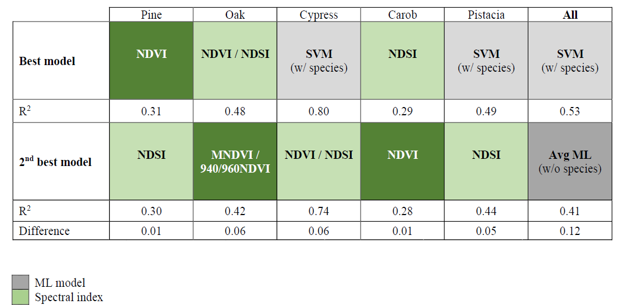
Performance – All Models
Notes:
בהשוואה כוללת וסופית בין המודלים, ניתן לראות שאם אנחנו מתבוננים על כל מין בפני עצמו, אפשר לראות שברוב המינים המודלים הליניאריים הפשוטים הם שנתנו לנו את התוצאה הכי טובה ואפילו השניה הכי טובה – מה שרואים בירוק (ירוק כהה זה אינדקס מוכר). רק בברוש ובאלה, שהתאפיינו במיוחד בפיזור גבוה של הערכים, מודל SVM נתן לנו תוצאה טובה יותר, וגם שם הפער הוא לא מאוד גדול.

Slide 47
Performance – All Models
Notes:
לעומת זאת, כאשר מסתכלים על המודל שמנסה לזהות את כלל העצים - שם מודל SVM מייצר הבדל משמעותי, הרבה מעבר למודלים האחרים.

Slide 48
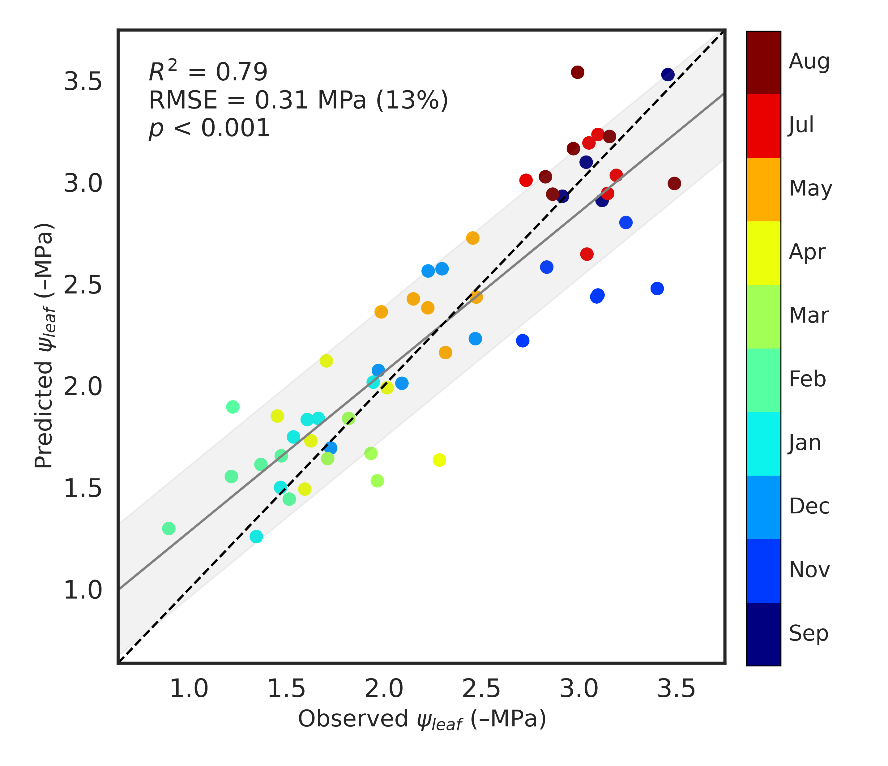
‘General’ Model
0
25
50 m
Notes:
לאור התוצאות הבינוניות של מידול הפמ"ע במינים השונים, ניסינו גם שיטה אחרת – ביצענו מיצוע של הערכים (גם הפמ"ע וגם הספקטרלי) עבור כל העצים בכל אחת מ6 חלקות המחקר. כאשר עשינו את זה, אינדקס הNDSI שעבד לנו הכי טוב מקודם,

Slide 49
‘General’ Model
712
816
Notes:
712 ו-816 ננומטר, הצליח הרבה יותר והגיע לR בריבוע של 0.79, וגם RMSE נמוך משמעותית.

Slide 50
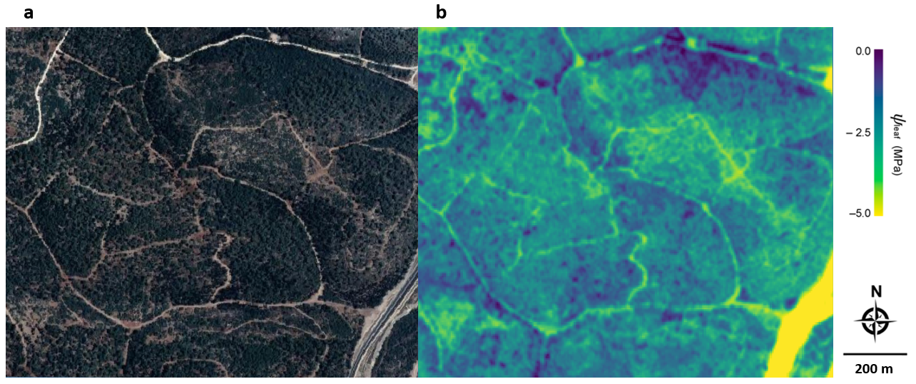
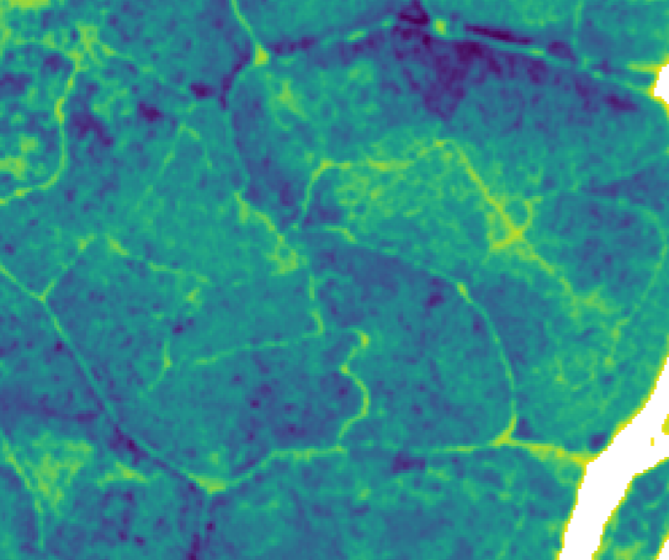
Applying the ‘General’ Model
Notes:
כיוון שמדובר במיצוע של חופות העצים בחלקה, התוצאה המשמעותית מעודדת, כיוון שהיא לוקחת אותנו לקראת הצעד הבא – יישום של המודל על נתוני לויין. כאן ניתן לראות את המודל בפעולה על יער ישעי (שבתוכו נמצא שטח המחקר) מלויין SVM.

Slide 51
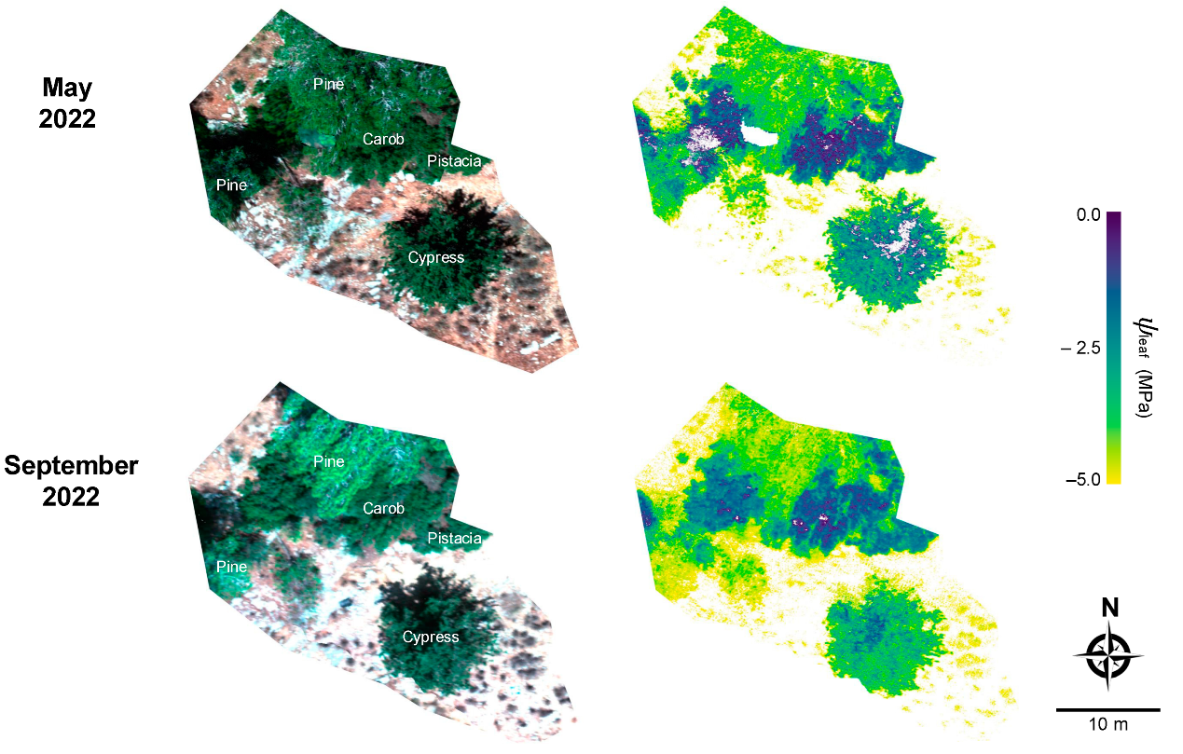
Applying the ‘General’ Model
Notes:
אפשר גם להפעיל את המודל על הנתונים ברזולוציה הגבוהה, וכך למשל לראות את ההבדלים בפמ"ע בין מאי לספטמבר בכמה עצים. ניתן לראות שהעצים נבדלים זה מזה באופן משמעותי בפמ"ע, כפי שכבר ראינו.

Slide 52
Conclusions

Slide 53
Conclusions
Limited performance without species-specific input.
Notes:
לסיכום:
הנסיון למדל פמ"ע במינים השונים ללא מידע על המינים הביא לתוצאות לא מרשימות, בלי שמודלי למידת מכונה הצליחו הרבה יותר ממודלים ליניאריים פשוטים.

Slide 54
Conclusions
Limited performance without species-specific input.
Species identity slightly improved SVM accuracy.
Notes:
ההכללה של המידע על המינים עזרה מאוד למודל הSVM להתבלט מעל כל השאר. עם זאת, יש לציין שזה עדיין תוצאות בינוניות.

Slide 55
Conclusions
Limited performance without species-specific input.
Species identity slightly improved SVM accuracy.
General plot-scale model performed best overall.
Notes:
מיצוע של כלל המינים בחלקה הביא לתוצאות טובות הרבה יותר.

Slide 56
Conclusions
Limited performance without species-specific input.
Species identity slightly improved SVM accuracy.
General plot-scale model performed best overall.
Plot-level aggregation enables broader-scale analysis.
Notes:
מה שמאפשר לנו לחשוב על עלייה לסקאלה לויינית, עם רזולוציה נמוכה יותר.

Slide 57
Conclusions
Limited performance without species-specific input.
Species identity slightly improved SVM accuracy.
General plot-scale model performed best overall.
Plot-level aggregation enables broader-scale analysis.
SVM useful for fine-scale, species-based mapping.
Notes:
עדיין, מודל SVM יעיל יותר מאשר מודלים כאשר כן מתבצעת הבחנה בין המינים השונים.

Slide 58
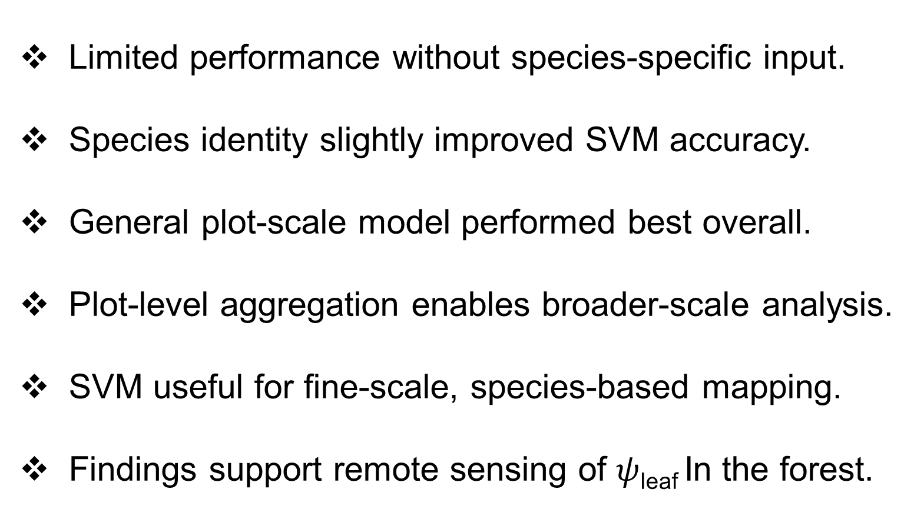
Conclusions
Limited performance without species-specific input.
Species identity slightly improved SVM accuracy.
General plot-scale model performed best overall.
Plot-level aggregation enables broader-scale analysis.
SVM useful for fine-scale, species-based mapping.
Findings support remote sensing of $ψ$_{leaf} In the forest.
Notes:
אפשר לסכם שיש היתכנות לחישה של פמ"ע, עם מספר מגבלות בשלב הזה.

Slide 59
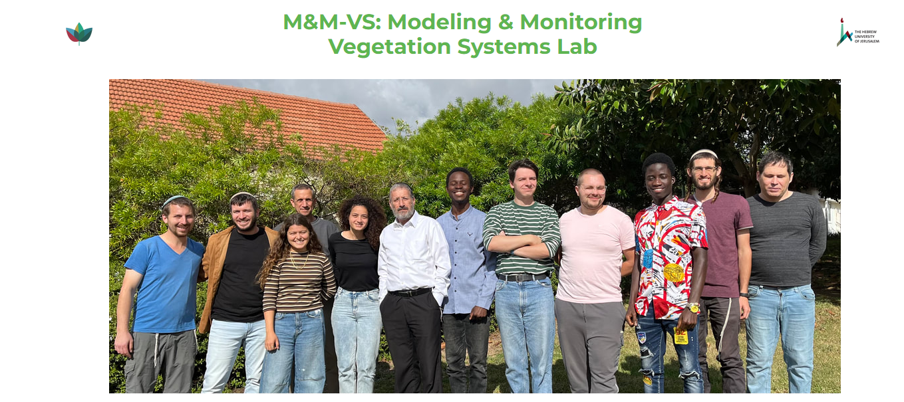
Thank you!
Notes:
תודה לכם, ותודה רבה לדוד על כל התהליך בשנים האחרונות.

Slide 60
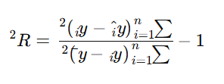
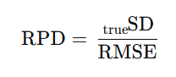
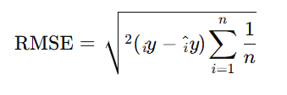
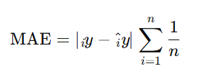

Slide 61
ANOVA of LWP
Factor | F Ratio | Prob > F
Species (S) | 32.4247 | <.0001
Time (T) | 48.092 | <.0001
Water (W) | 0.0016 | 0.9678
S×T | 8.4325 | <.0001
S×W | 3.3437 | 0.0103
T×W | 0.8086 | 0.716
S×T×W | 0.9398 | 0.6318

Slide 63
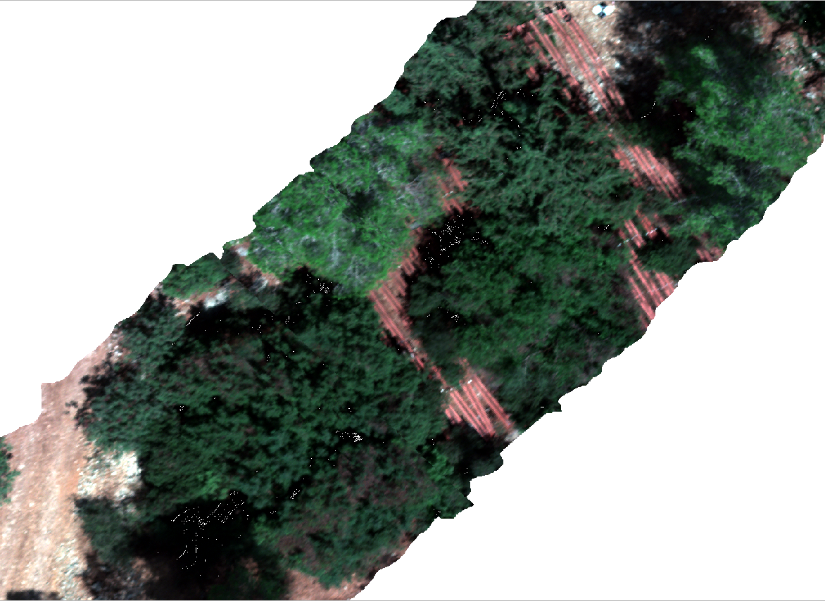
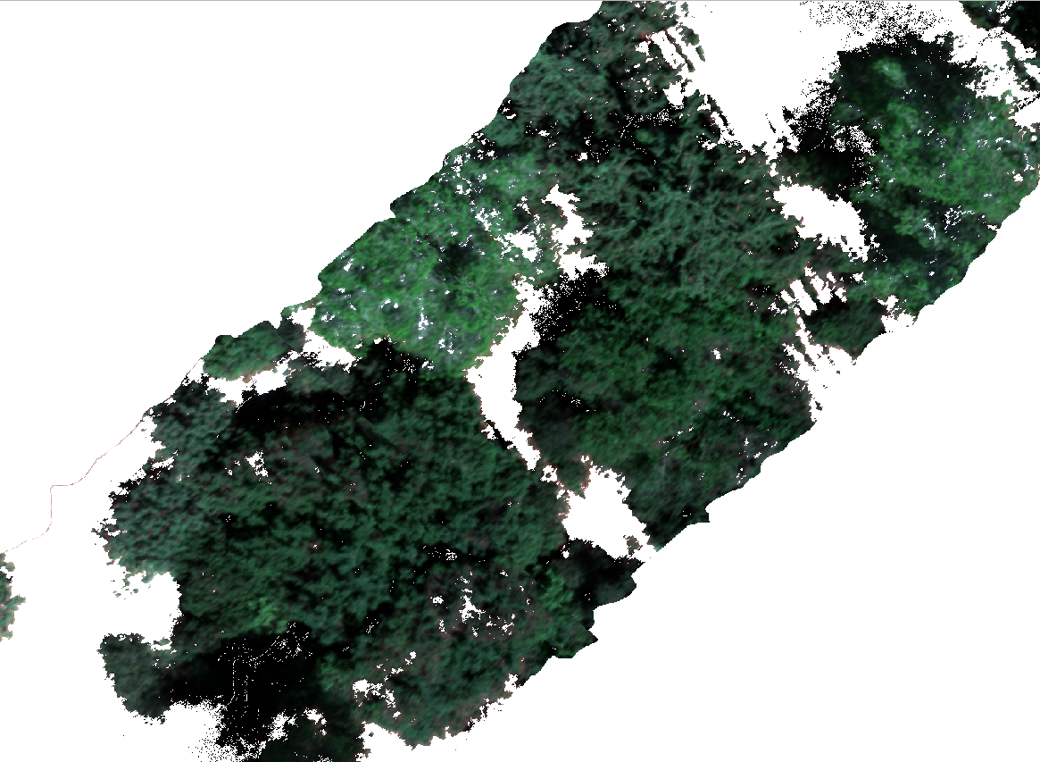
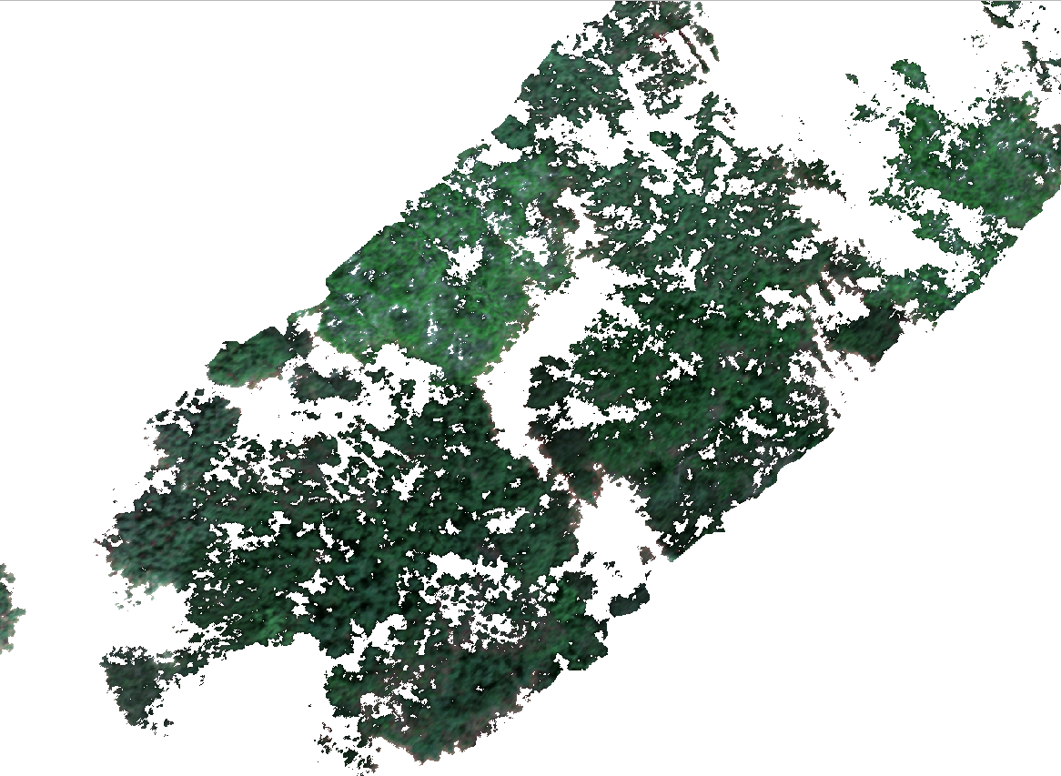
Non-representative
pixels
Shaded pixels
Rain exclusion
system
Areas of interest

Slide 64
R² – 12 known indices
Index | Pine | Oak | Cypress | Carob | Pistacia | All
NDVI | 0.3136 | 0.49 | 0.7396 | 0.2809 | 0.2916 | 0.3249
PRI | 0.0961 | 0.0324 | 0.0361 | 0.0324 | 0.3025 | 0.0081
940/960 | 0.0400 | 0.0576 | 0.0961 | 0.0841 | 0.2304 | 0.0841
940/960 / NDVI | 0.2601 | 0.4225 | 0.7056 | 0.1444 | 0.1156 | 0.2304
EVI2 | 0.0529 | 0.01 | 0.0064 | 0.0036 | 0.0576 | 0.0064
COSBNDI | 0.1024 | 0.0169 | 0.1521 | 0.0324 | 0.3969 | 0.0841
FOSBNDI | 0.1681 | 0.1444 | 0.3969 | 0.0441 | 0.2500 | 0.1849
SAPSBNDI | 0.0121 | 0.0196 | 0.2401 | 0.0676 | 0.3600 | 0.0729
WASCOSBNDI | 0.0484 | 0.0256 | 0.0676 | 0.0009 | 0.0169 | 0.0009
NDWSI | 0.0225 | 0.0441 | 0.25 | 0.0729 | 0.3600 | 0.0841
NDWI | 0.2704 | 0.4225 | 0.6889 | 0.2601 | 0.4489 | 0.2304
WI | 0.0441 | 0.0729 | 0.2304 | 0.0676 | 0.3600 | 0.0961
NDSI (680/750) | 0.3025 | 0.4761 | 0.7396 | 0.2916 | 0.3600 | 0.3249
Notes:
בטבלה פה מוצג מתאם פירסון

Slide 66
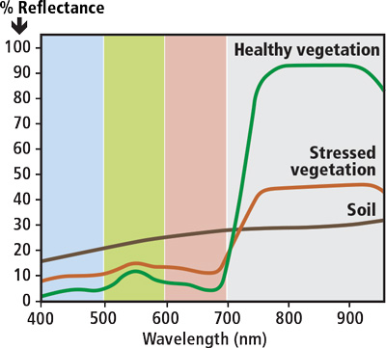
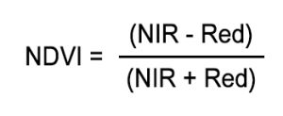
Red
NIR

Slide 67
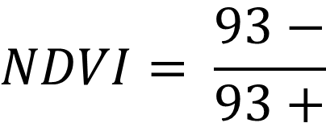
Red
NIR
$$NDVI= \frac{93−}{93+}$$

Slide 68
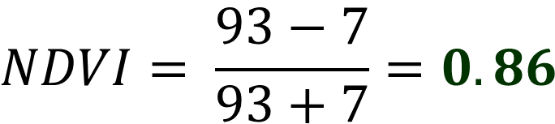
Red
NIR
$$NDVI= \frac{93−7}{93+7}=0.86$$

Slide 69
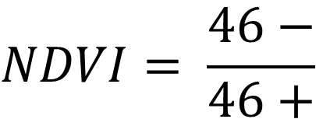
Red
NIR
$$NDVI= \frac{93−7}{93+7}=0.86$$
$$NDVI= \frac{46−}{46+}$$

Slide 70

Red
NIR
$$NDVI= \frac{93−7}{93+7}=0.86$$
$$NDVI= \frac{46−12}{46+12}=0.58$$

Slide 71
Research Question
1.1: How do drought conditions affect the seasonal patterns of ψ_{leaf} in five key Mediterranean woody species?
1.2: What is the most effective method to minimize hyperspectral interference of non-representative pixels from woody canopies?
2.1: Which spectral reflectance bands (wavelengths) best contribute to an index accurately representing ψ_{leaf}?
2.3: Can the coarser spatial resolution of satellites be used to assess drought stress in heterogeneous Mediterranean mixed forest stands for practical forest management?

